Slide 1
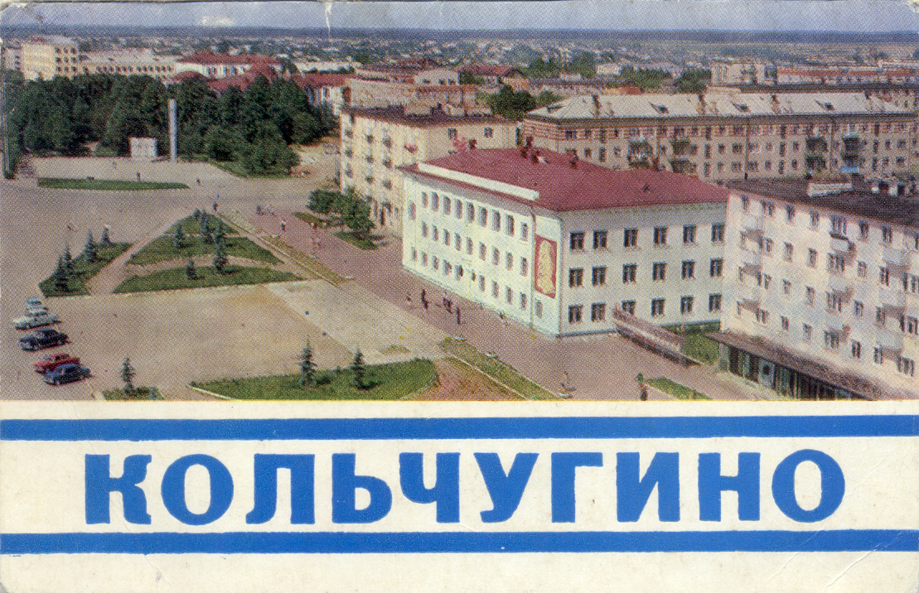

Slide 2
КРАТКАЯ ИНФОРМАЦИЯ
О НАСЕЛЕННОМ ПУНКТЕ
Кольчугинский район в созвездии районов Владимирской области, окруженный со всех сторон лесами, украшенный возрожденными храмами, известный славными именами жителей, их трудовыми и ратными подвигами и делами, имеет богатую историю. Располагается в западной части Владимирской области. Площадь района – 1170 кв. км, 52 % территории занимают леса. Отличается выгодным территориально-транспортным положением, находится в центре «Золотого кольца». Расположен в северо-западной части Владимирской области, на реке Пекше (приток реки Клязьмы), в Юрьевском ополье, на отрогах Московской возвышенности, в 74 км от Владимира , в 131 км от Москвы(через Киржач), в 40 км от Александрова, в 30 км от Юрьев-Польского. Входит в Северо-Западный внутриобластной экономический район.
На железнодорожной станции Кольчугино Северной железной дороги пригородные поезда Александров —Иваново (№ 6292/6491) и пассажирские поезда Москва —Иваново (№ 674/673), Москва -Кинешма (№ 662/662).
С областным центром город связан автомобильным сообщением по региональной дороге 17А-2 Колокша—Дворики. Работает автовокзал. Имеется регулярное автобусное сообщение с Москвой через Киржач, Черноголловку. Через Кольчугино проезжают автобусы Москва-Юрьев-Польский.
Кольчугинский район – занимает важное место в экономическом потенциале Владимирской области. Удельный вес оборота всех организаций в общем объёме Владимирской области составляет – 22,9%, по обрабатывающим производствам удельный вес района – 3,1%.
Ведущая отрасль экономики – промышленность. Наибольший объём отгруженных товаров приходиться на обрабатывающее производство.

Slide 3
ИСТОРИЧЕСКАЯ СПРАВКА
Кольчугинский район с центром в городе Кольчугино расположен в северо-запад ной части Владимирской области и входит в Северо-Западный внутриобластной экономический район. Город Кольчугино образовался с заводского поселка, в 1871 году заложенного купцом Александром Григорьевичем Кольчугиным, вместе с медеплавильным заводом близ села Васильевского при речке Беленькой, впадающей в реку Пекшу. Имя этого человека и принадлежит нашему городу.
Один из самых известных заводов, основанный в 1939году по изготовлению подстаканников, серебряной посуды, который функционирует и сегодня в г. Кольчугино Владимирской области.
В далекие тридцатые годы 20 века именно в Кольчугине был создан «крылатый» металл, получивший название «кольчугалюминий», из которого был построен первый советский цельнометаллический самолет АНТ-2.
Официально Кольчугинский район образован 10 апреля 1929 года в составе Александровского округа Ивановской Промышленной области из части территорий Александровского уезда Владимирской губернии и Юрьев-Польского уезда Иваново-Вознесенской губернии.
8 апреля 1941 года город Кольчугино отнесен к категории городов областного подчинения, выведен из состава района, оставаясь его центром.
С 14 августа 1944 года Кольчугинский район в составе Владимирской области.
6 марта 2000 года в соответствии с Законом Владимирской области №11-ОЗ город Кольчугино и Кольчугинский район объединены в одно муниципальное образование «Округ Кольчугино».

Slide 4
СВЕДЕНИЯ О ПОСЕЩАЕМЫХ ОБЪЕКТАХ
Историко–краеведческий музей «Летопись Родного края»
Выставочная экспозиция, посвященная жизни и деятельности Кольчугинского архитектора, скульптора – Алексея Павловича Верещагина.
Пешая прогулка по ул. Ленина из цикла «Прогулки со временем»
Дом, который построил Штуцер – Музей народного Дома
Дефиле образцового театра моды «Эстель»
Центр истории «Заводов Кольчугина»
Музей пожарной охраны
Прогулка по набережной «К истокам»
Картинная галерея, частная Арт – коллекция «Лягушки-путешественницы»
Мастер-классы по желанию
По всем вопросам (посещение музеев, пешие экскурсии и прочее):
turizm@kolchadm.ru 8(49245)2-34-56 8 (49245)2-30-43

Slide 5
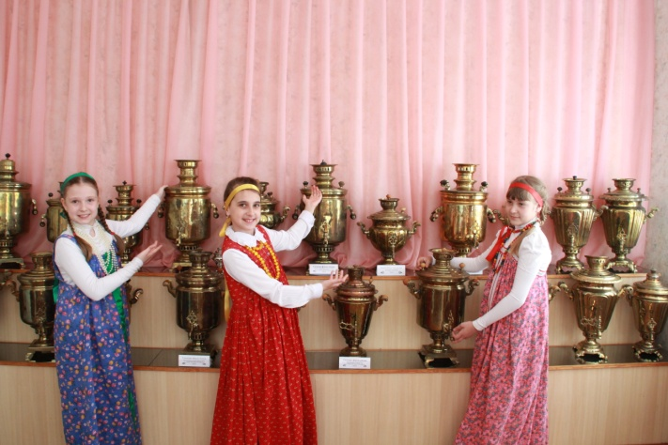
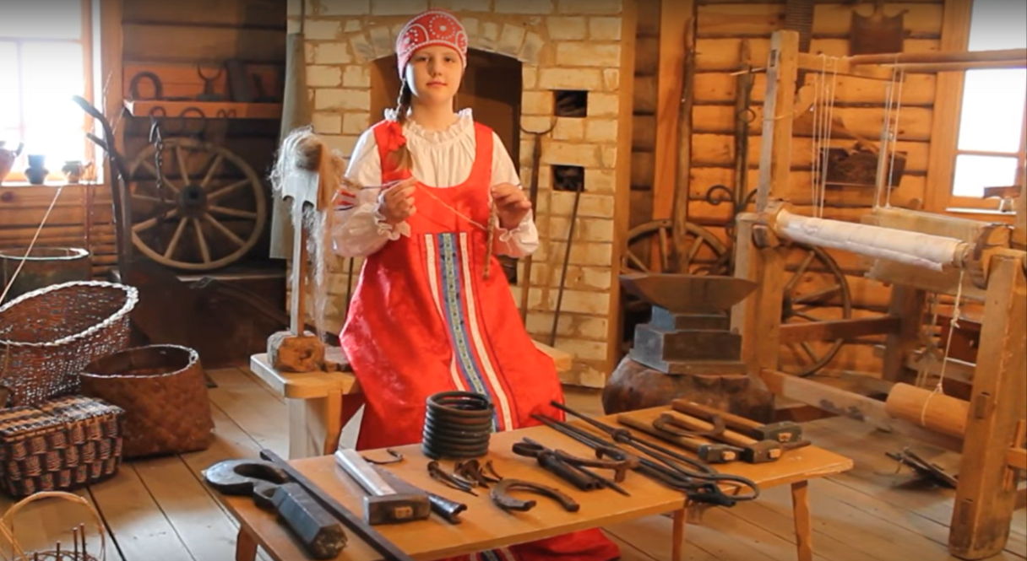
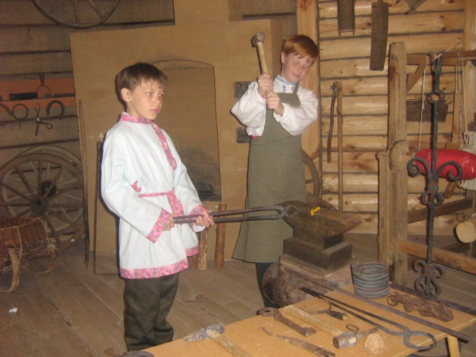
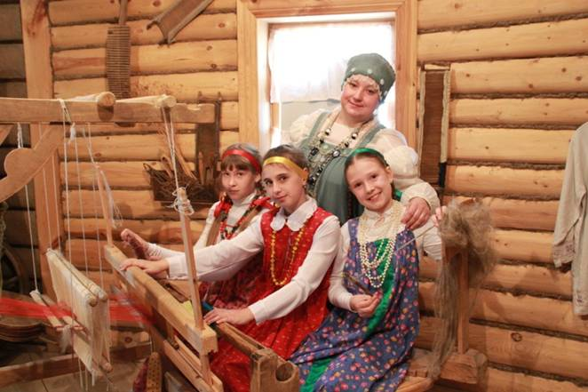
ИСТОРИКО-КРАЕВЕДЧЕСКИЙ МУЗЕЙ «ЛЕТОПИСЬ РОДНОГО КРАЯ»
Начальной точкой маршрута будет посещение Историко-краеведческого музея «Летопись родного края». На территории действуют пять постоянных экспозиций и выставочный зал, который включает в себя коллекции экспонатов подлинного фонда.
Экспозиции: «Русская изба», «Уголок ремёсел», «История Земли Кольчугинской», «История народного образования Кольчугинского района», «Русский самовар» - возможность испить вкусного чая (заварку и вкусняшки принести с собой), узнать о традициях на Руси, об истории самоварного дела на Кольчугинском заводе и в России.
8(49245)4-57-97
https://sutur33.ru/muzey.php
Г. Кольчугино, ул. Ульяновская, д.33А

Slide 6
МУЗЕЙНАЯ КОМНАТА «ГОРОД ВЕРЕЩАГИНА»
Музейная комната «Город Верещагина» состоит из трёх выставочных экспозиций: «Верещагин А.П. и Кольчугинский посёлок», «Памятники А.П. Верещагина на Бородинском поле 1911-1912 гг.», «Интерьер квартиры Верещагиных в Кольчугино» (фрагмент).
А.П. Верещагин (1883-1933 гг.) автор 13 памятников, установленных на Бородинском поле к 100-летию битвы, внёс большой вклад и в строительство нашего города и завода. Он жил и работал в Кольчугинском посёлке с 1911 по 1913 гг. и с 1925 по 1933 гг.
+7 (904) 251-86-32
https://vk.ru/away.php?to=https%3A%2F%2Flibkolch.ru%2F&utf=1
город Кольчугино, ул. Ленина, д. 4

Slide 7
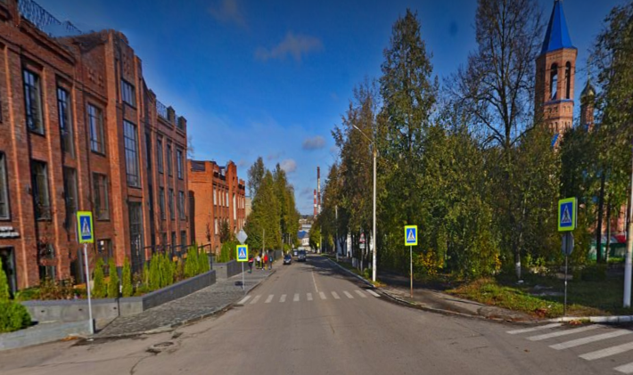
ПЕШЕХОДНАЯ ПРОГУЛКА СО ВРЕМЕНЕМ
(ул. Ленина)
Улица Ленина является одной из главных достопримечательностей города Кольчугина. Формировалась она в несколько этапов, поэтому чётко прослеживаются разные периоды истории города и страны в целом. В период Российской империи (конец XIX начала XX вв.) началось строительство одной из первых улиц, тогда ещё рабочего поселка – улицы Больничной

Slide 8
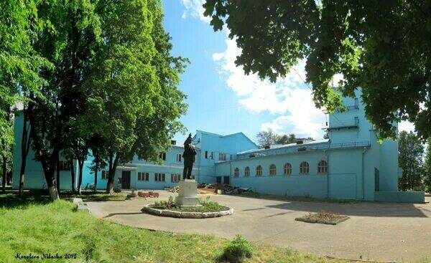
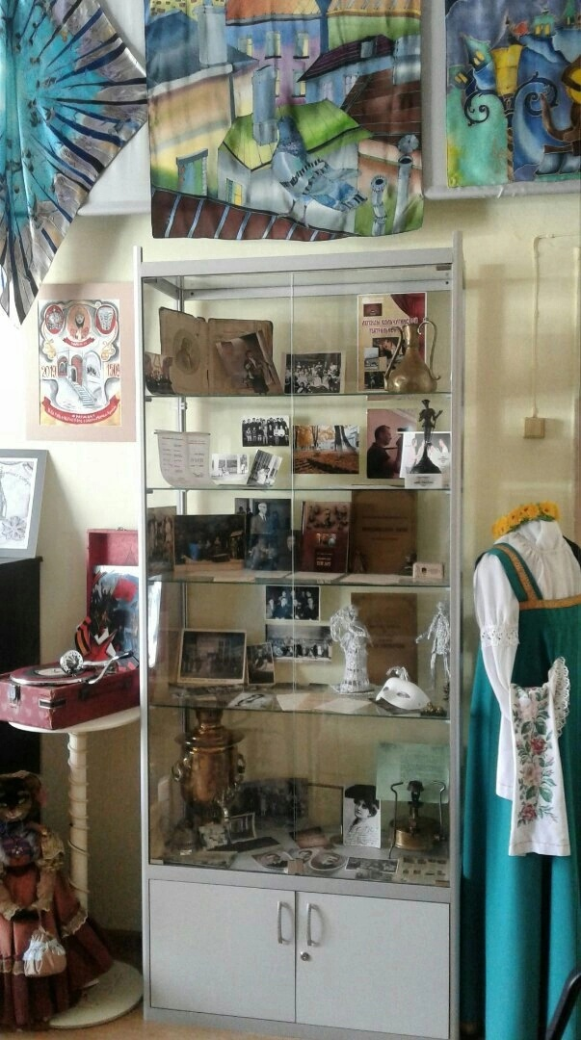
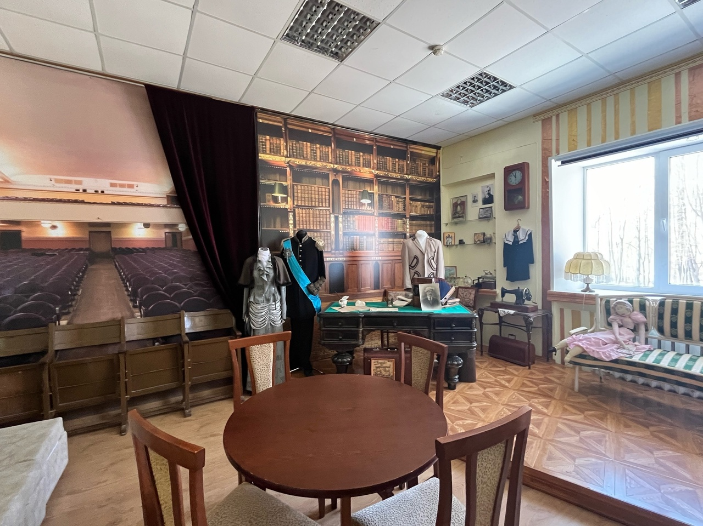
ДОМ, КОТОРЫЙ ПОСТРОИЛ ШТУЦЕР –
МУЗЕЙ НАРОДНОГО ДОМА
Музей был открыт в 2017 году в здании, являющимся объектом культурного наследия регионального значения. Его основная экспозиция рассказывает об истории Народного дома (будущего Центра культуры) с момента открытия с 1902 г. по настоящее время. В этом здании бывали выдающиеся личности, такие как К.С. Станиславский, П.М. Садовский. Музей Народного дома поддерживает концепцию «живого музея». Экспозиции постоянно обновляются, многие экспонаты музея находятся в открытом доступе, их можно подержать в руках. В рамках работы музея подготовлен целый ряд экспозиций, выставок, вернисажей, мастер-классов. Среди арт-проектов музея: «Дом, который построил Штуцер», «Цена Победы», «История театрального костюма», «Открытое письмо прошлого века» и многие другие.
+7 (919) 018-50-35
дк-кольчугино.рф/otdely/muzej
г. Кольчугино, ул. Темкина, д 6.

Slide 9
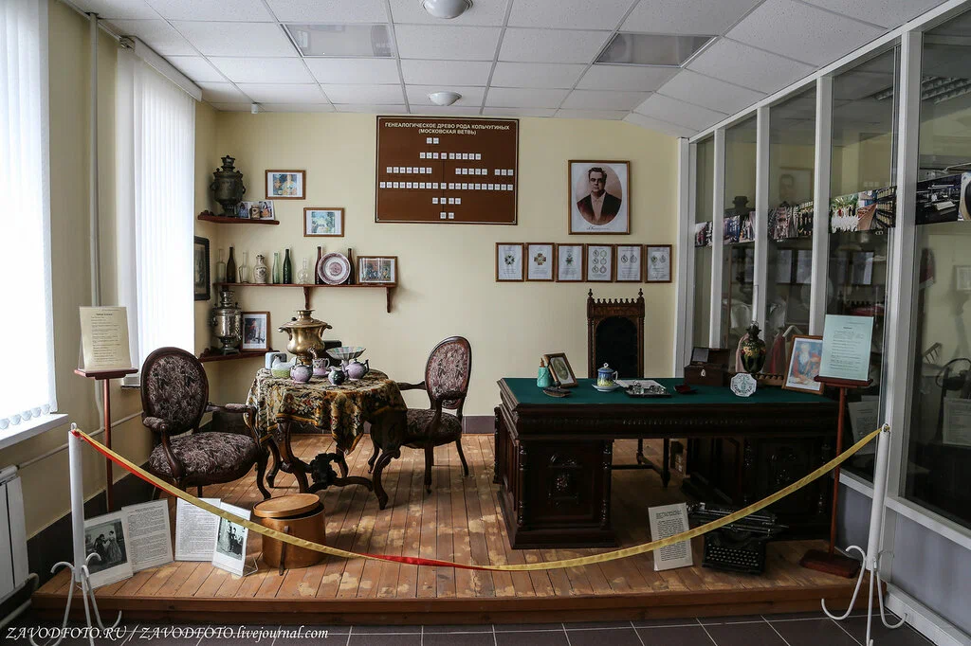
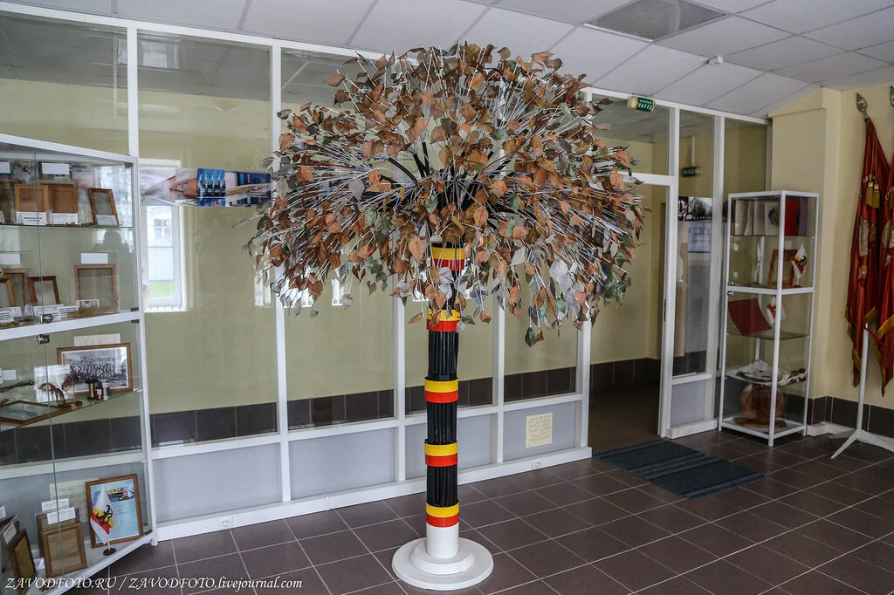
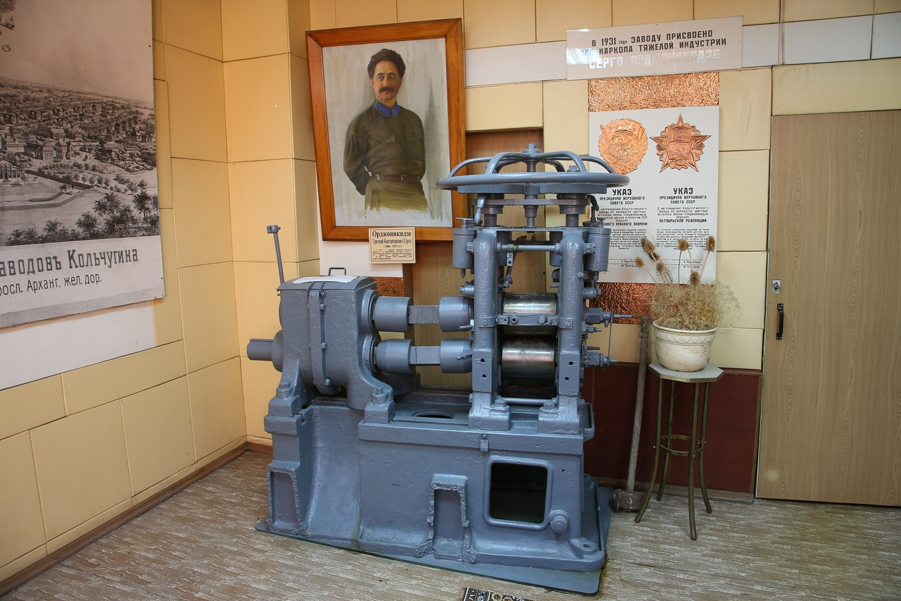
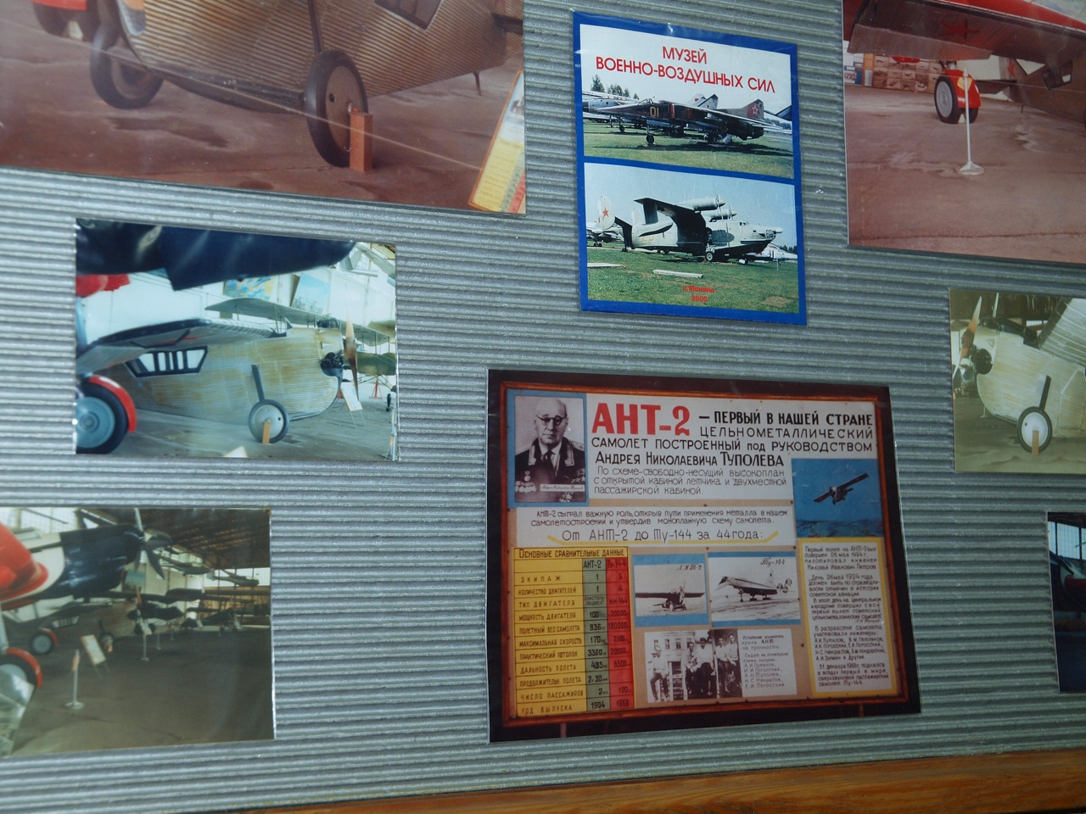
ЦЕНТР ИСТОРИИ «ЗАВОДОВ КОЛЬЧУГИНО»
Музей был открыт в мае 1967 года. Выставочные экспозиции, расположенные в трех залах, отражают почти полуторавековую историю завода – от момента создания в 1871 году до сегодняшних дней.
Сегодня фонды Центра истории насчитывают около трех тысяч экспонатов, в том числе широко представлены подстаканники и самовары. Наиболее славной страницей истории завода является освоение производства «крылатого металла». Самолет из кольчугалюминия можно увидеть в Центральном музее Военно-Воздушных Сил РФ в Монино Московской области.
89100348411
https://vk.ru/historycenter
Кольчугино, улица К.Маркса, д.3 (у проходной завода)

Slide 10
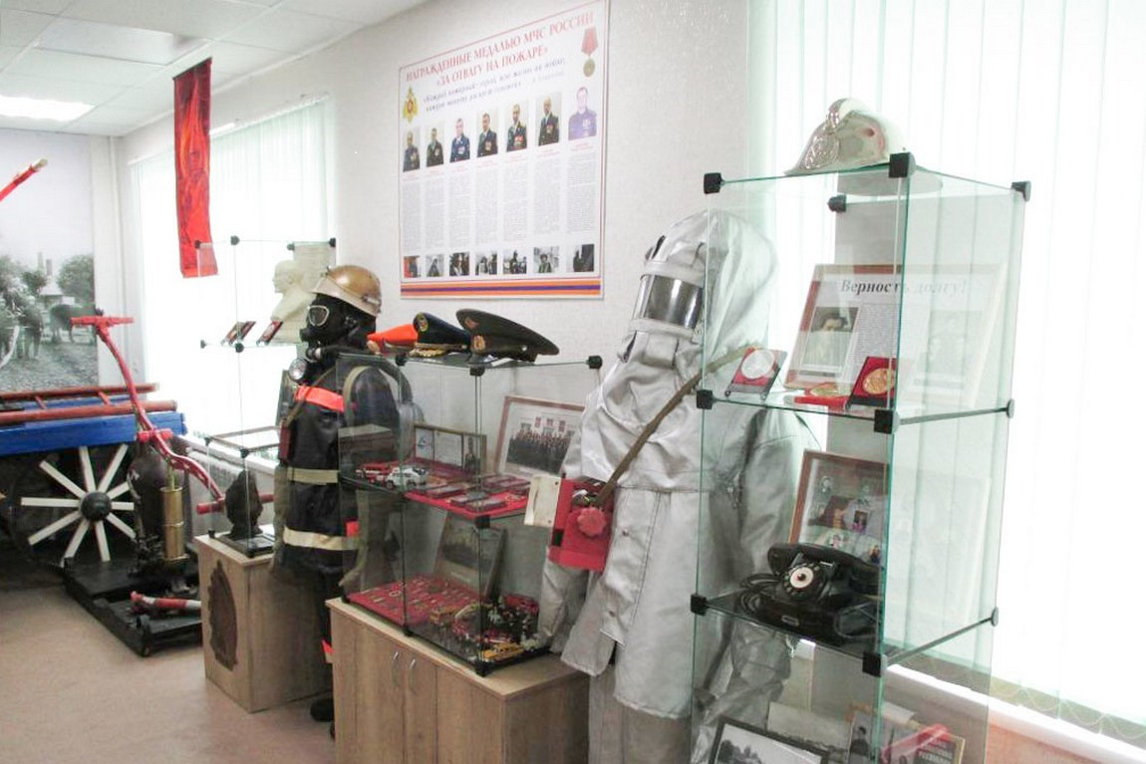
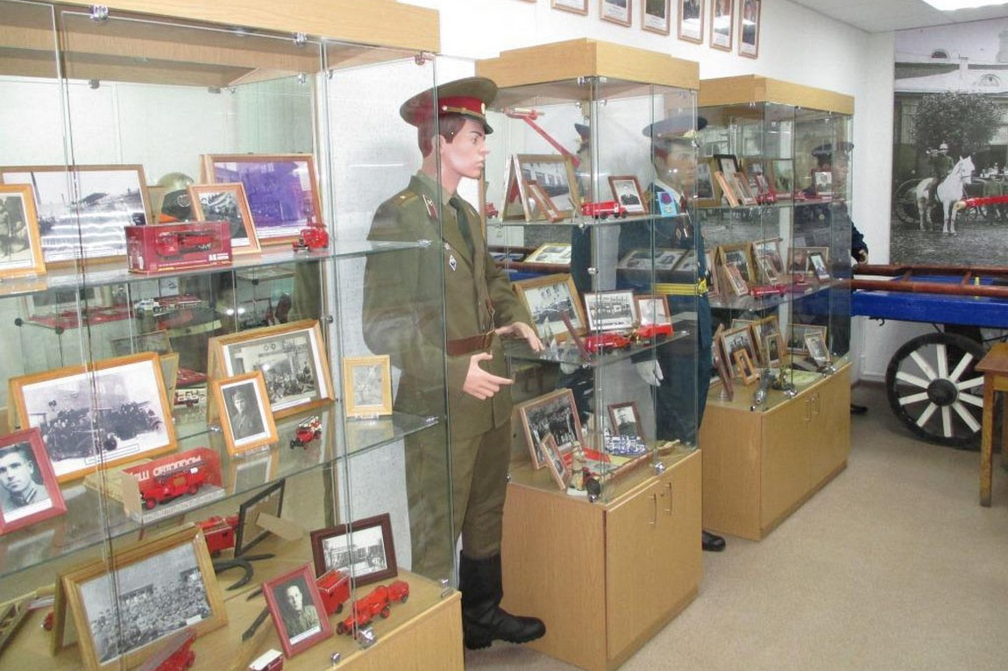
МУЗЕЙ ПОЖАРНОЙ ОХРАНЫ
Музей был открыт в Апреле 2021 года.
Экспонаты музея – как Книга памяти, подготовленная искренне любящими свое дело и бережно хранящими историю людьми.
Экспозиция вместила в себя историю Кольчугинской пожарной охраны с 1895 года до наших дней.
Экскурсия проводиться не только в музее, но и по всей действующей пожарной станции.
+7 (961) 110-53-93
https://yandex.ru/maps/org/muzey_pozharnoy_okhrany/84760236155/?ll=39.381630%2C56.302248&z=16
Г. Кольчугино, ул 3-го Интернационала, д 82.

Slide 11
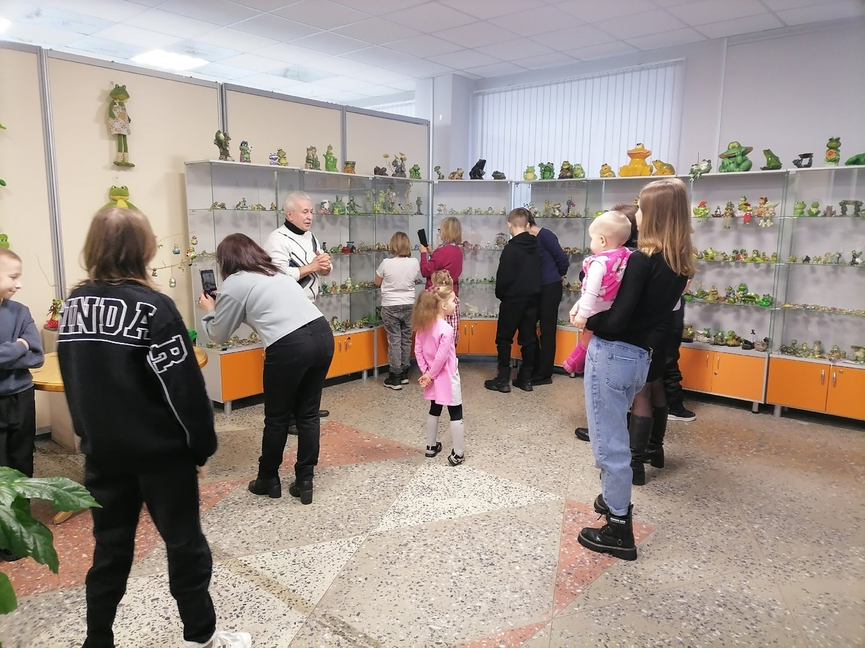
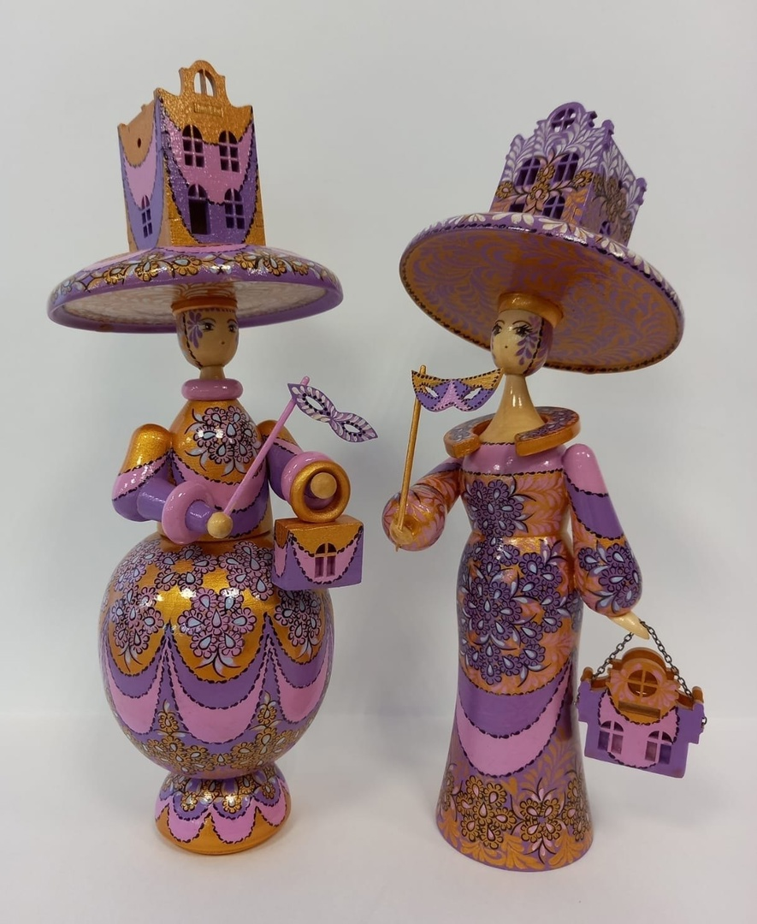
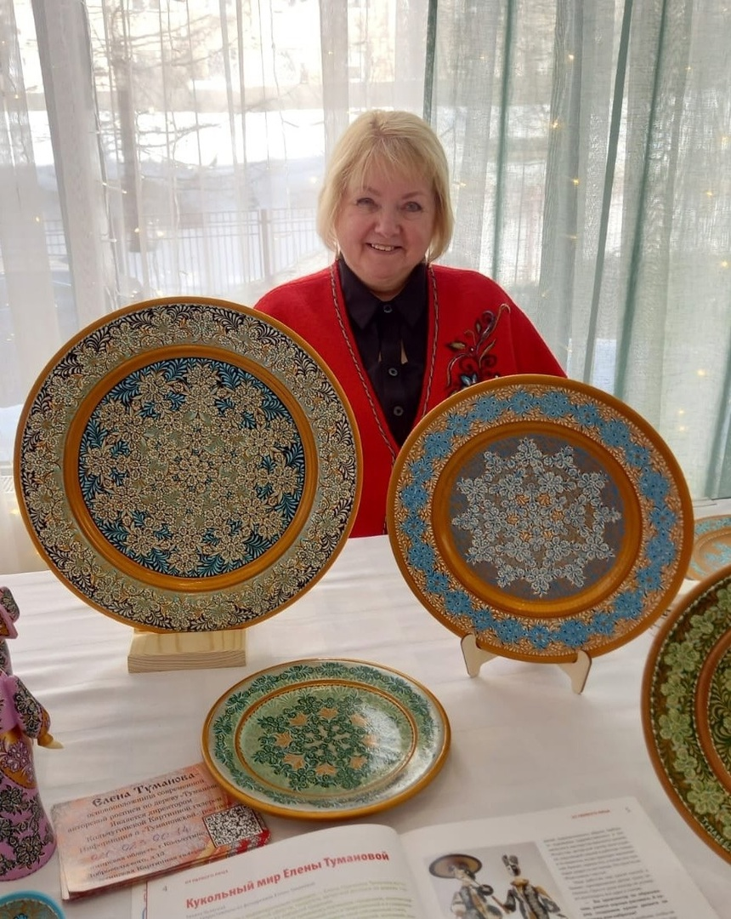
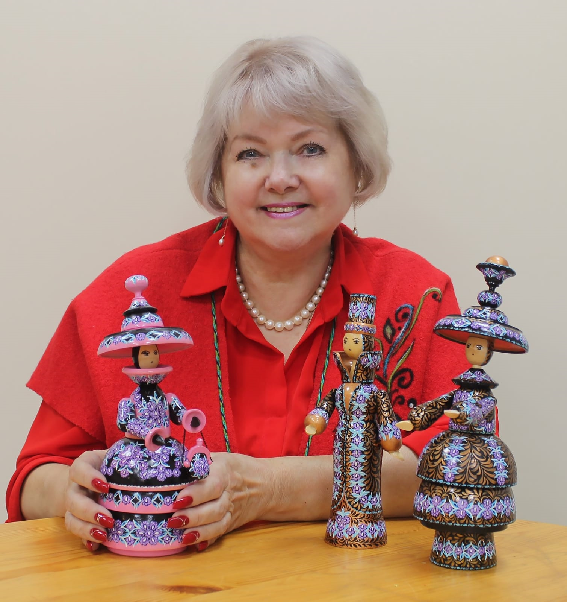
КОЛЬЧУГИНСКАЯ КАРТИННАЯ ГАЛЕРЕЯ
АРТ-КОЛЛЕКЦИЯ ЛЯГУШКА ПУТЕШЕСТВЕННИЦА
В данной мастерской можно приобрести сувенирный подарок стенах галереи расположена частная Арт – коллекция «Лягушки-путешественницы из Москвы»,которая включает в себя 1500 экспонатов лягушек (женские украшения, шкатулки, ёлочные игрушки, статуэтки, фигурки из поделочных камней, мягкие игрушки и т.д.)
В стенах выставочного зала стали экспонироваться художественные работы как местных авторов – живописцев, графиков, скульпторов, так и художников из других регионов. Кроме того, устраивались выставки работ мастеров народных промыслов и декоративно-прикладного искусства.
При галерее создана студия «Школа росписи по дереву», специализирующаяся на «Тумановской росписи» (её «изобретатель» - мастер ДПИ, Почетный член Академии народного искусства России Елена Сергеевна Туманова).
Телефон:+7(920)923-90-14
ВК https://vk.com/id591446225
г.Кольчугино, ул. Добровольского, 13.

Slide 12
СУВЕНИРЫ
ПОДАРКИ
МАСТЕР- КЛАССЫ

Slide 13

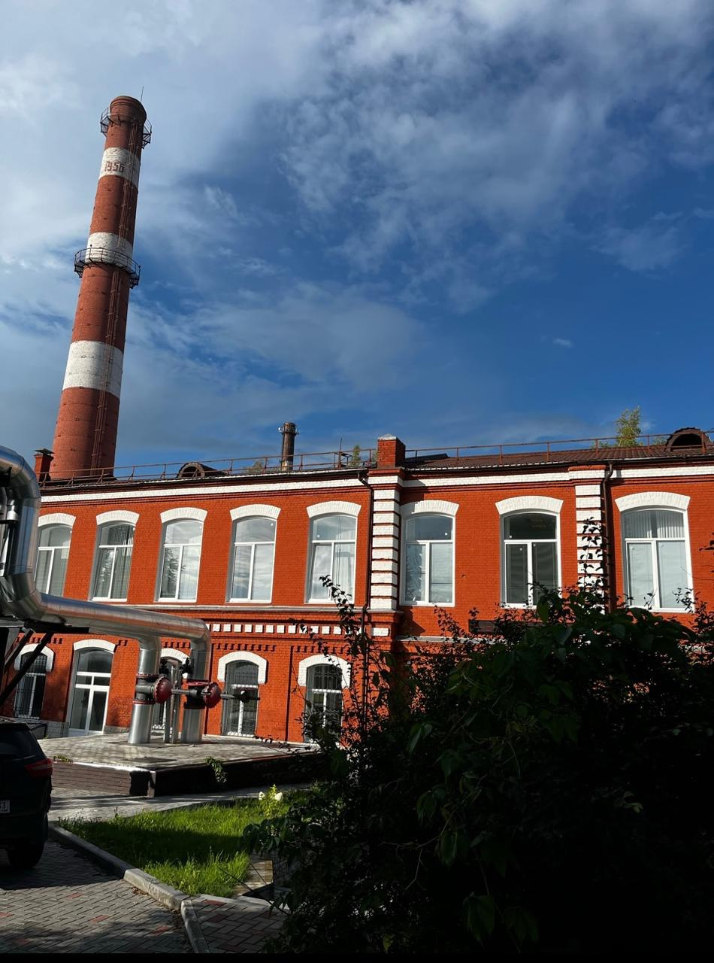
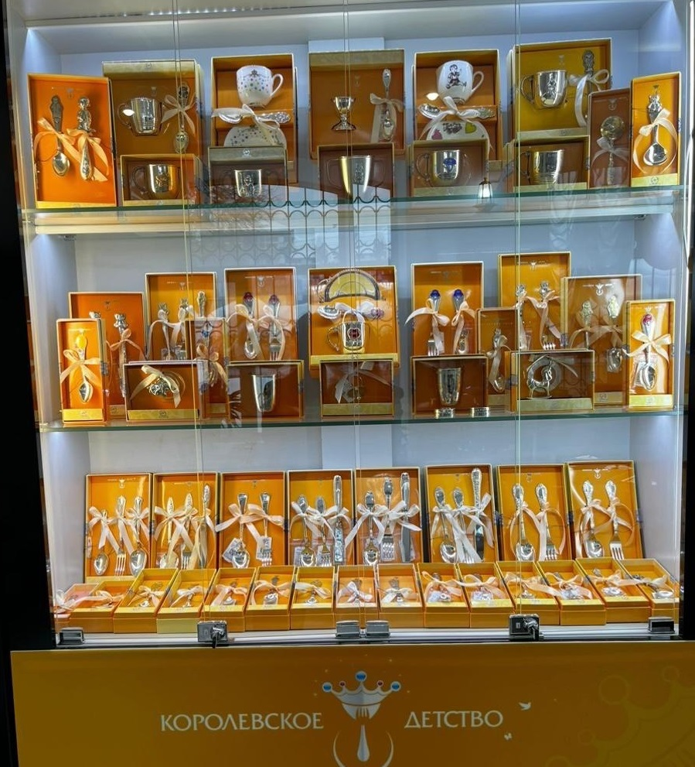

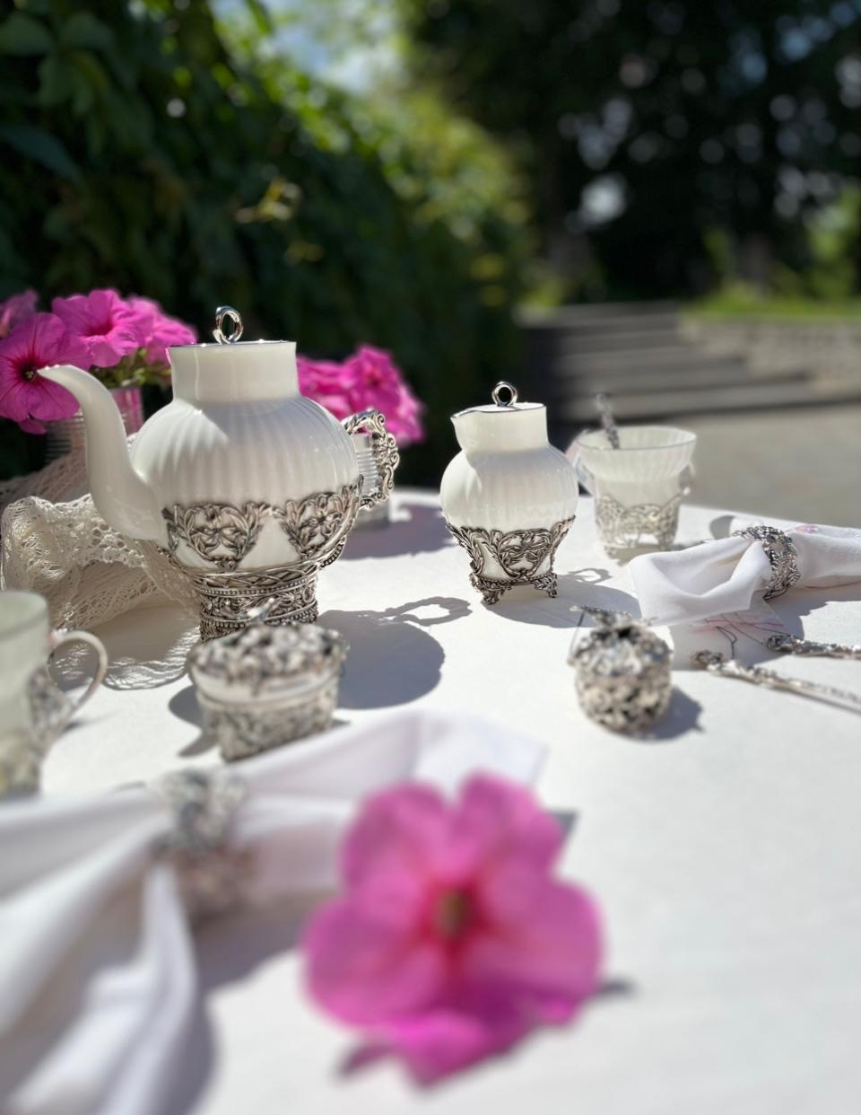
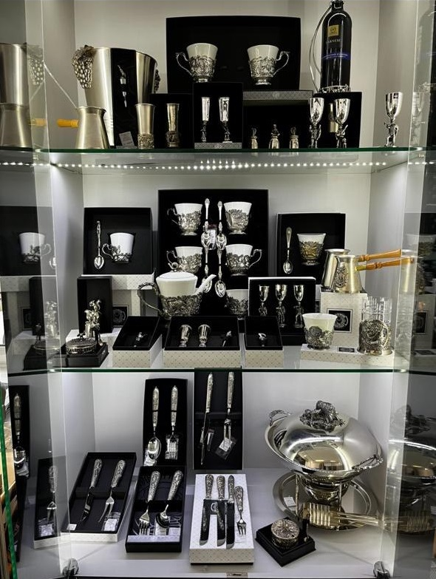
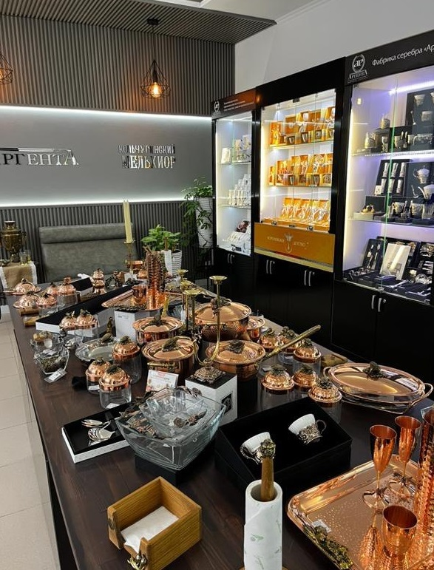
ОФИЦИАЛЬНЫЙ МАГАЗИН «АРГЕНТА»,
«КОЛЬЧУГИНСКИЙ МЕЛЬХИОР»
ПРИ ПРОИЗВОДСТВЕ
Фабрика серебра "АРГЕНТА» и «Кольчугинский мельхиор» занимаются производством столовых приборов, посуды и сувениров из серебра 925 пробы.
Фабрика была создана в 2003 году в городе Кольчугино Владимирской области.
Фабрика серебра "АРГЕНТА" - это флагман российского рынка столового серебра. Она особенно ценится людьми, которые для себя и своей семьи выбирают самое лучшее. Идеалы Фабрики воплощаются в заботе о здоровье семьи и вкусе к жизни, безупречном стиле и красоте каждого дня.
Ассортимент Фабрики постоянно растет. Вы легко сможете выбрать подарок для любого случая. Несколько линеек столовых приборов, уникальные детские коллекции, знаменитые подстаканники из Кольчугино, чайные и кофейные наборы, сервизы, кувшины, фужеры и рюмки, предметы сервировки, сувенирная продукция.
Все изделия Фабрики сопровождаются стильными подарочными футлярами.
г.Кольчугино, ул. Зернова, 3
Телефон 8 (910) 183-60-36
Сайт : https://argenta.ru/

Slide 14
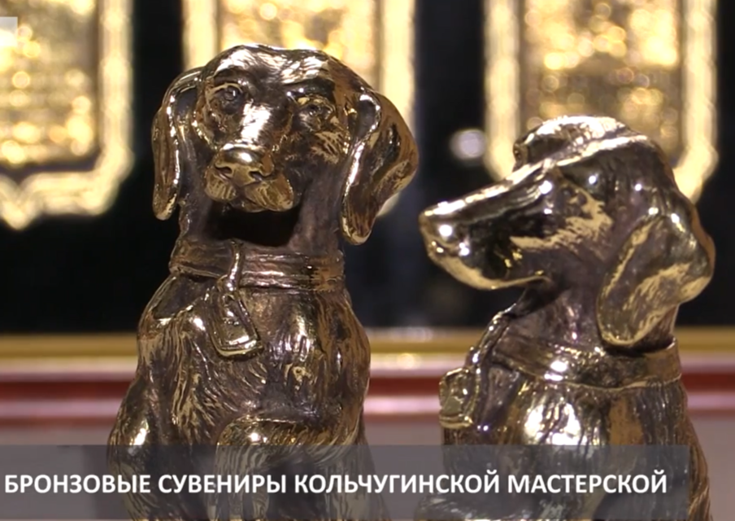
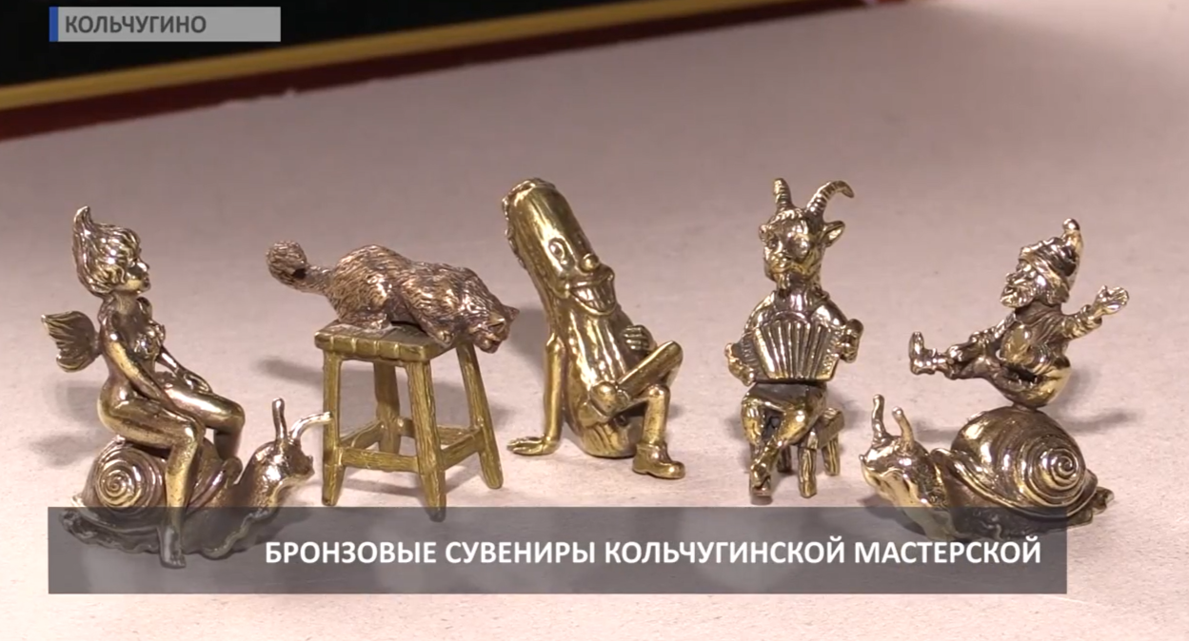

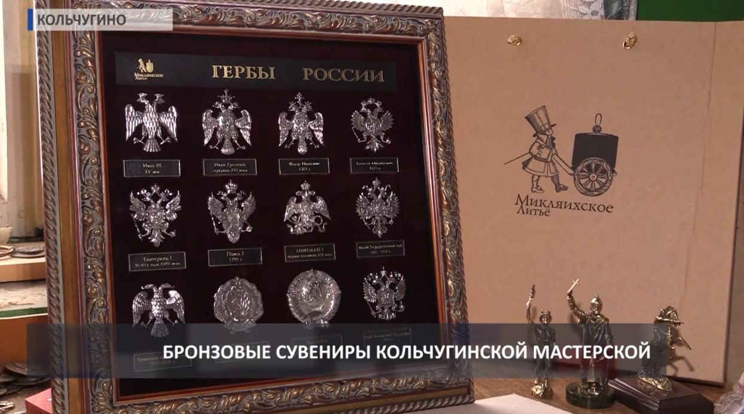
ХУДОЖЕСТВЕННАЯ МАСТЕРСКАЯ
«МИКЛЯИХСКОЕ ЛИТЬЕ»
"Микляихское литье"– творческая мастерская, занимающаяся сложным, необычным художественным литьем из бронзы и литуни.
Дизайнеры, художники, граверы и мастера по литью в сотрудничестве с реставраторами книг, библиофилами и коллекционерами, создают совершенно новые, интереснейшие варианты исполнения работ. От Вашего желания и работы мастеров совместно создается произведение искусства – коллекция:
1. Ордена, медали, тематические значки ;
2. Гербы, эмблемы, геральдические символы, оружие;
3. Сувениры и подарки на любую, выбранную Вами тему,- сделанные нами или Вашими руками: (роскошные ежедневники, папки, с гравировкой, штампом, вензелем, символикой и гербом).
Тел.:+7(915)799-69-53 +7(920)902-33-71
Сайт : https://bronzecentury.ru/
Эл. почта Rps33@mail.ru

Slide 15
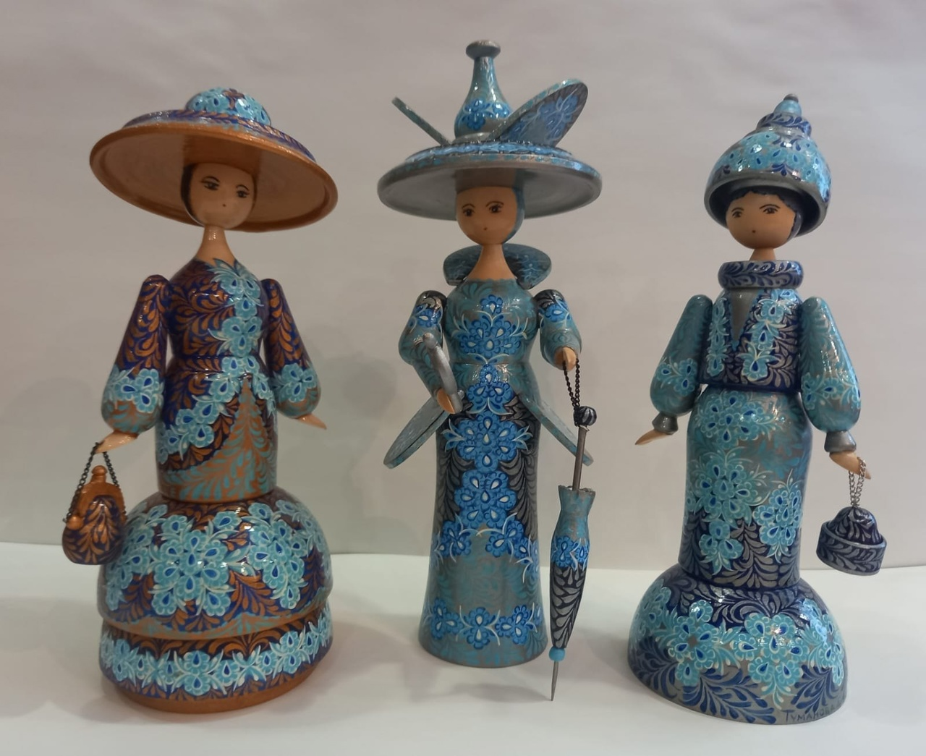
ТУМАНОВСКАЯ РОСПИСЬ
Под руководством мастера декоративно-прикладного искусства, народных промыслов и ремёсел Владимирской области Елены Сергеевны Тумановой (члена Евразийского художественного Союза) вы сможете овладеть уникальной техникой авторской росписи по дереву, которую она развивает уже более 20 лет.
Отличительной чертой Тумановской росписи является тончайшая проработка деталей, напоминающая изысканное бисерное и кружевное плетение. Палитра этой росписи сдержанна, строится на сочетании 4-5 основных цветов, среди которых всегда присутствуют золотые и белые акценты. Елена Сергеевна украшает различными узорами самые разные деревянные изделия, однако особое место в её творчестве занимает круглое панно. В коллекции художницы имеются уникальные панно с изображениями русских архитектурных памятников, выполненных в её фирменном стиле. Также у неё есть работы-коллажи, сочетающие деревянную основу с элементами объёмных изделий. Ещё одной гранью её творчества стали куклы. Елена Сергеевна Туманова — неоднократный участник, призёр и победитель международных и всероссийских конкурсов, выставок и фестивалей. Её произведения украшают государственные и частные собрания не только в России, но и во многих странах мира.
Телефон:+7(920)923-90-14
ВК https://vk.com/id591446225
г.Кольчугино, ул. Добровольского, 13

Slide 16

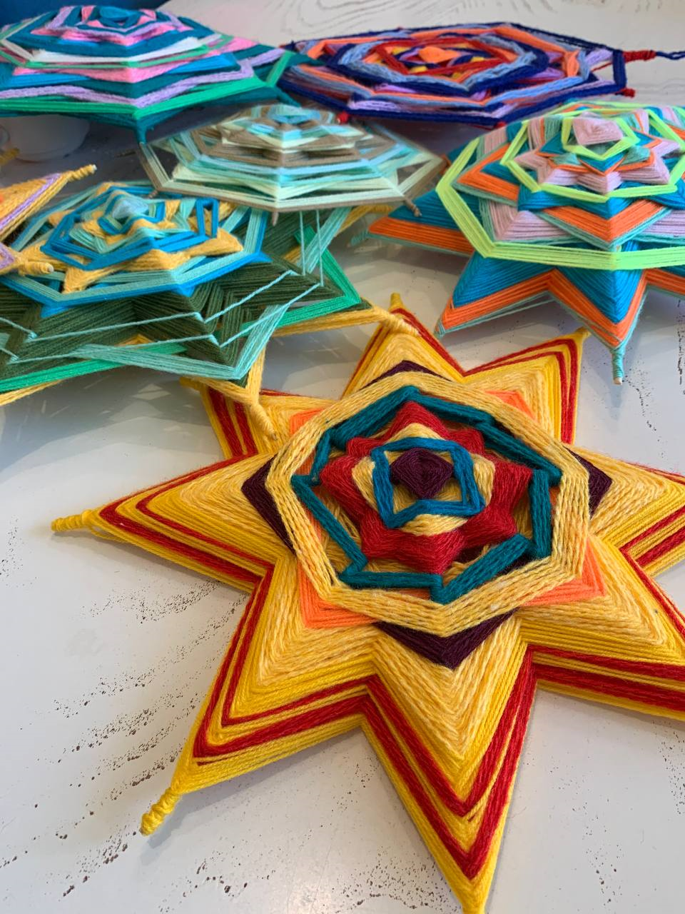
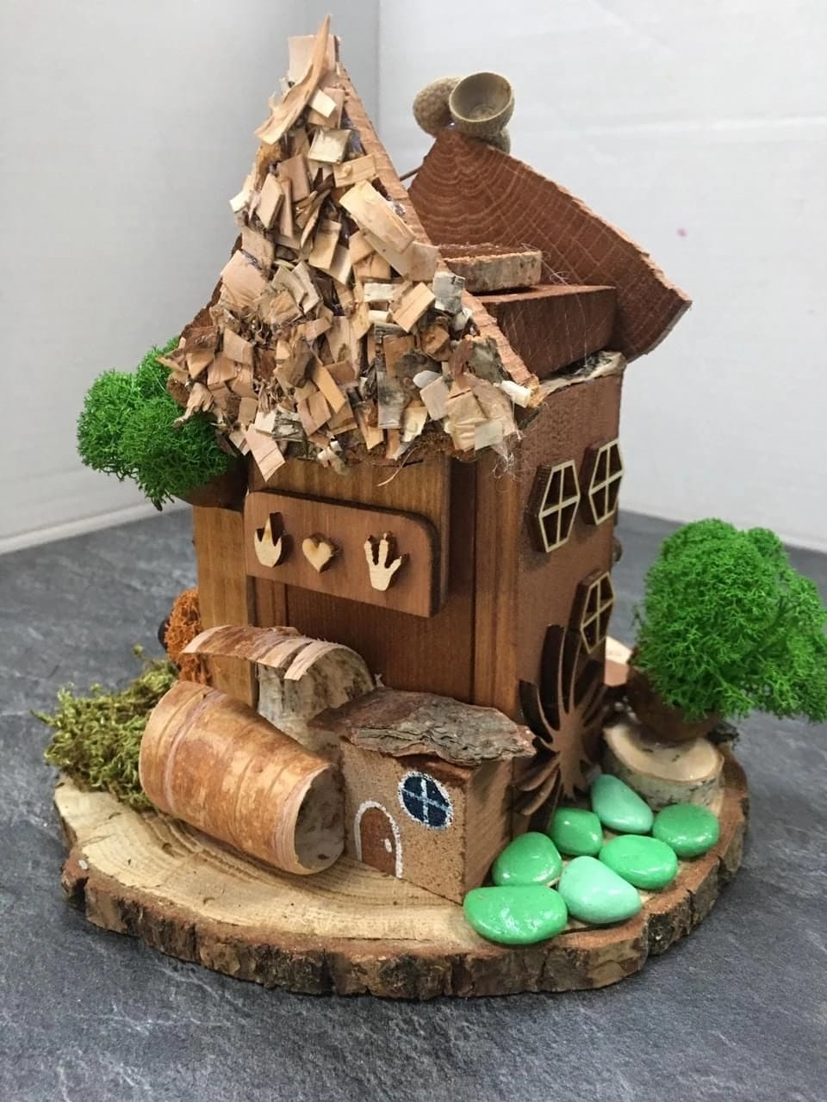
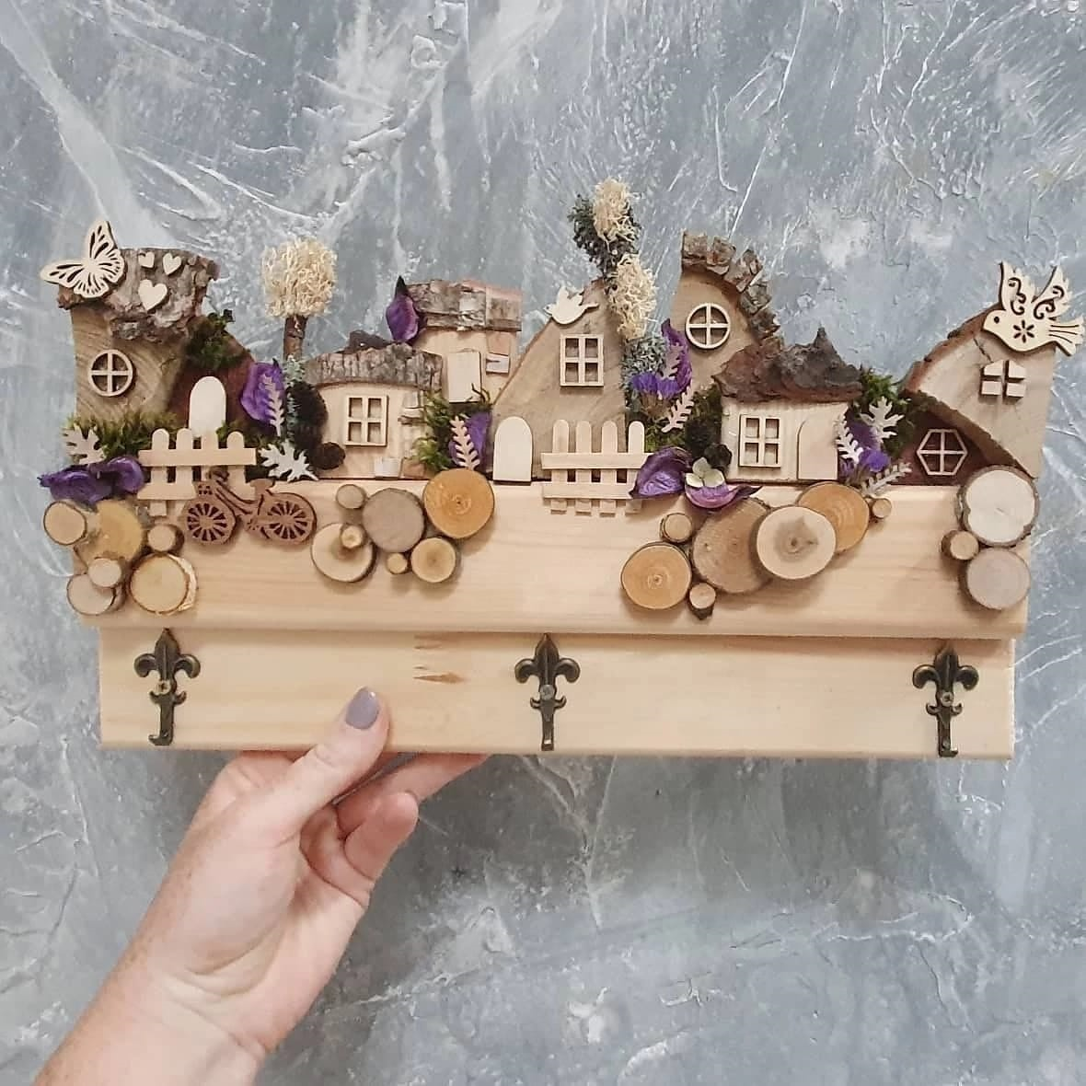
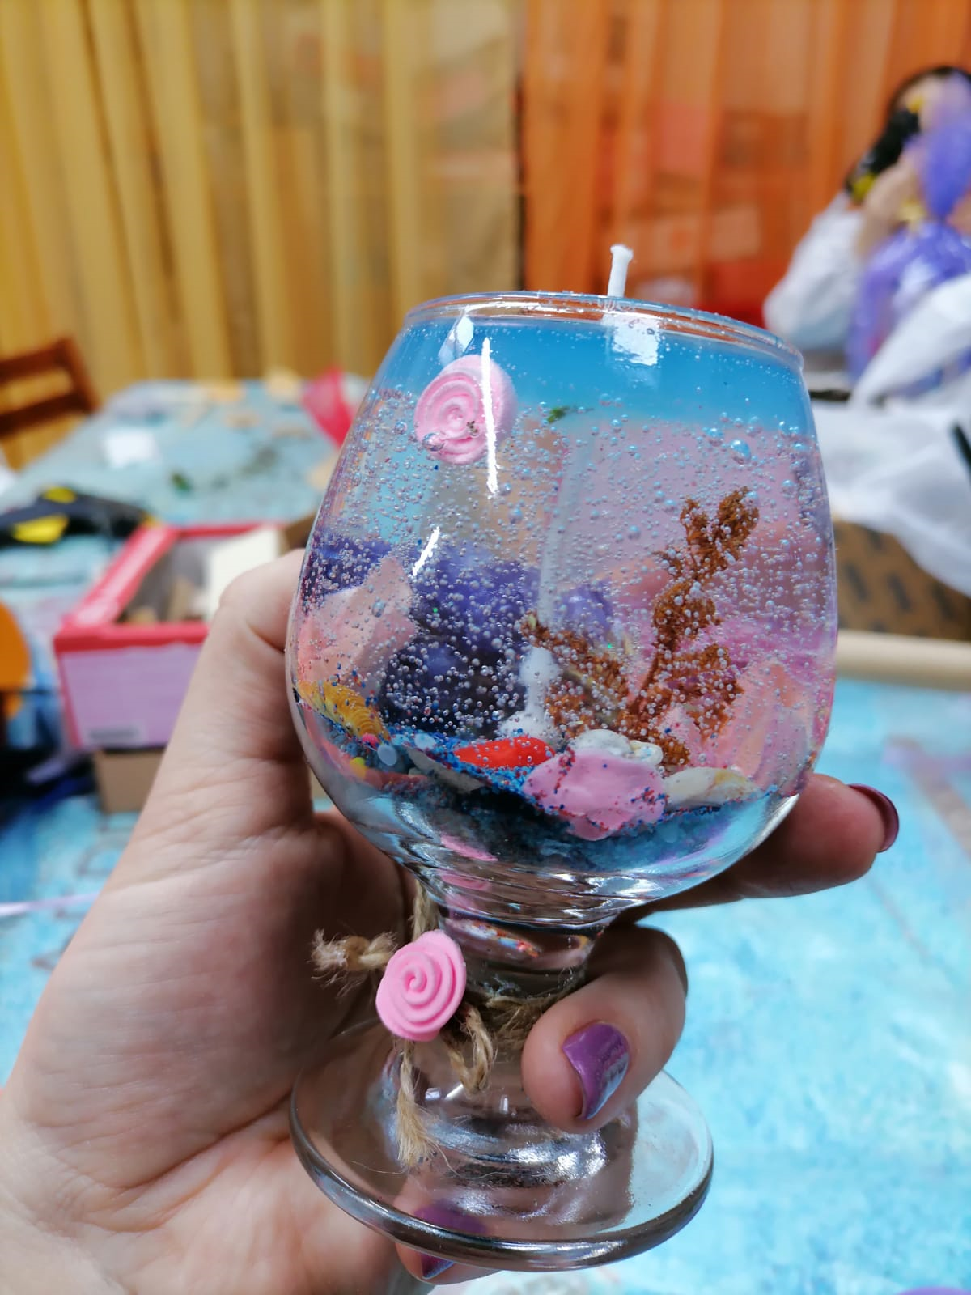
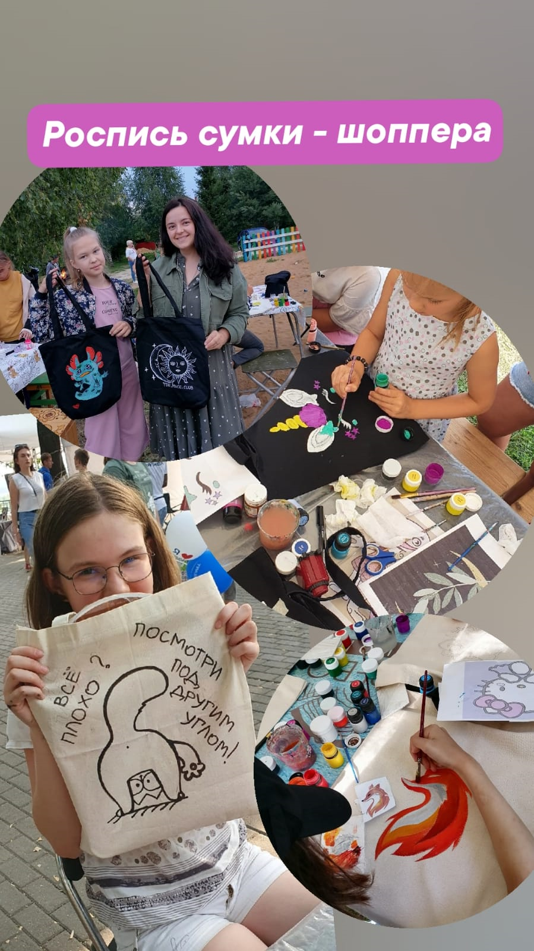
ТВОРЧЕСКАЯ СТУДИЯ «ДЕРЕВО ДЕКОР»
СУВЕНИРНАЯ ПРОДУКЦИЯ
МАСТЕР-КЛАССЫ(по предварительной записи)
Мастера Алена Сбруева и Майя Мареева предлагают оформить различные варианты сувениров и Мастер-классов для детей и взрослых. Направления:
Работа с деревом и природным материалом (ключницы, карандашницы, панно, рамки)
Роспись по ткани ( мягкие игрушки, брелки,
пеналы, браслеты, шопперы) Набойка по ткани (шопперы, одежда)
гелевые аромасвечи с декором
живопись шерстью
ботанический барельеф
фрески из керамики и камня
плетение Мандал
мастер-классы по сувенирной продукции города
Телефон: +7(910)678-34-72; +7(919)007-05-45
ВК https://vk.com/derevodecor.studio
ВК https://vk.com/id186257510
Г. Кольчугино, улица 3-го Интернационала, 78А

Slide 17
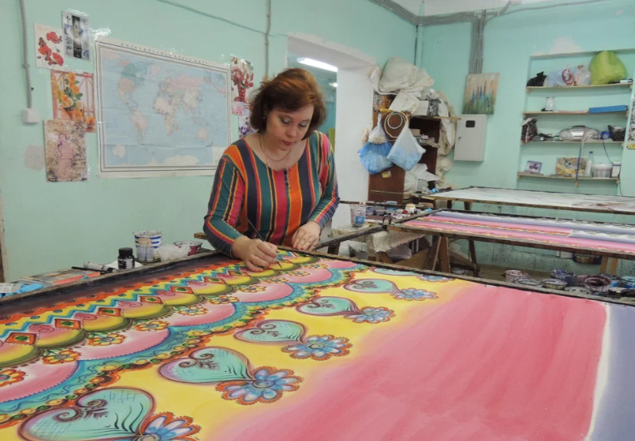

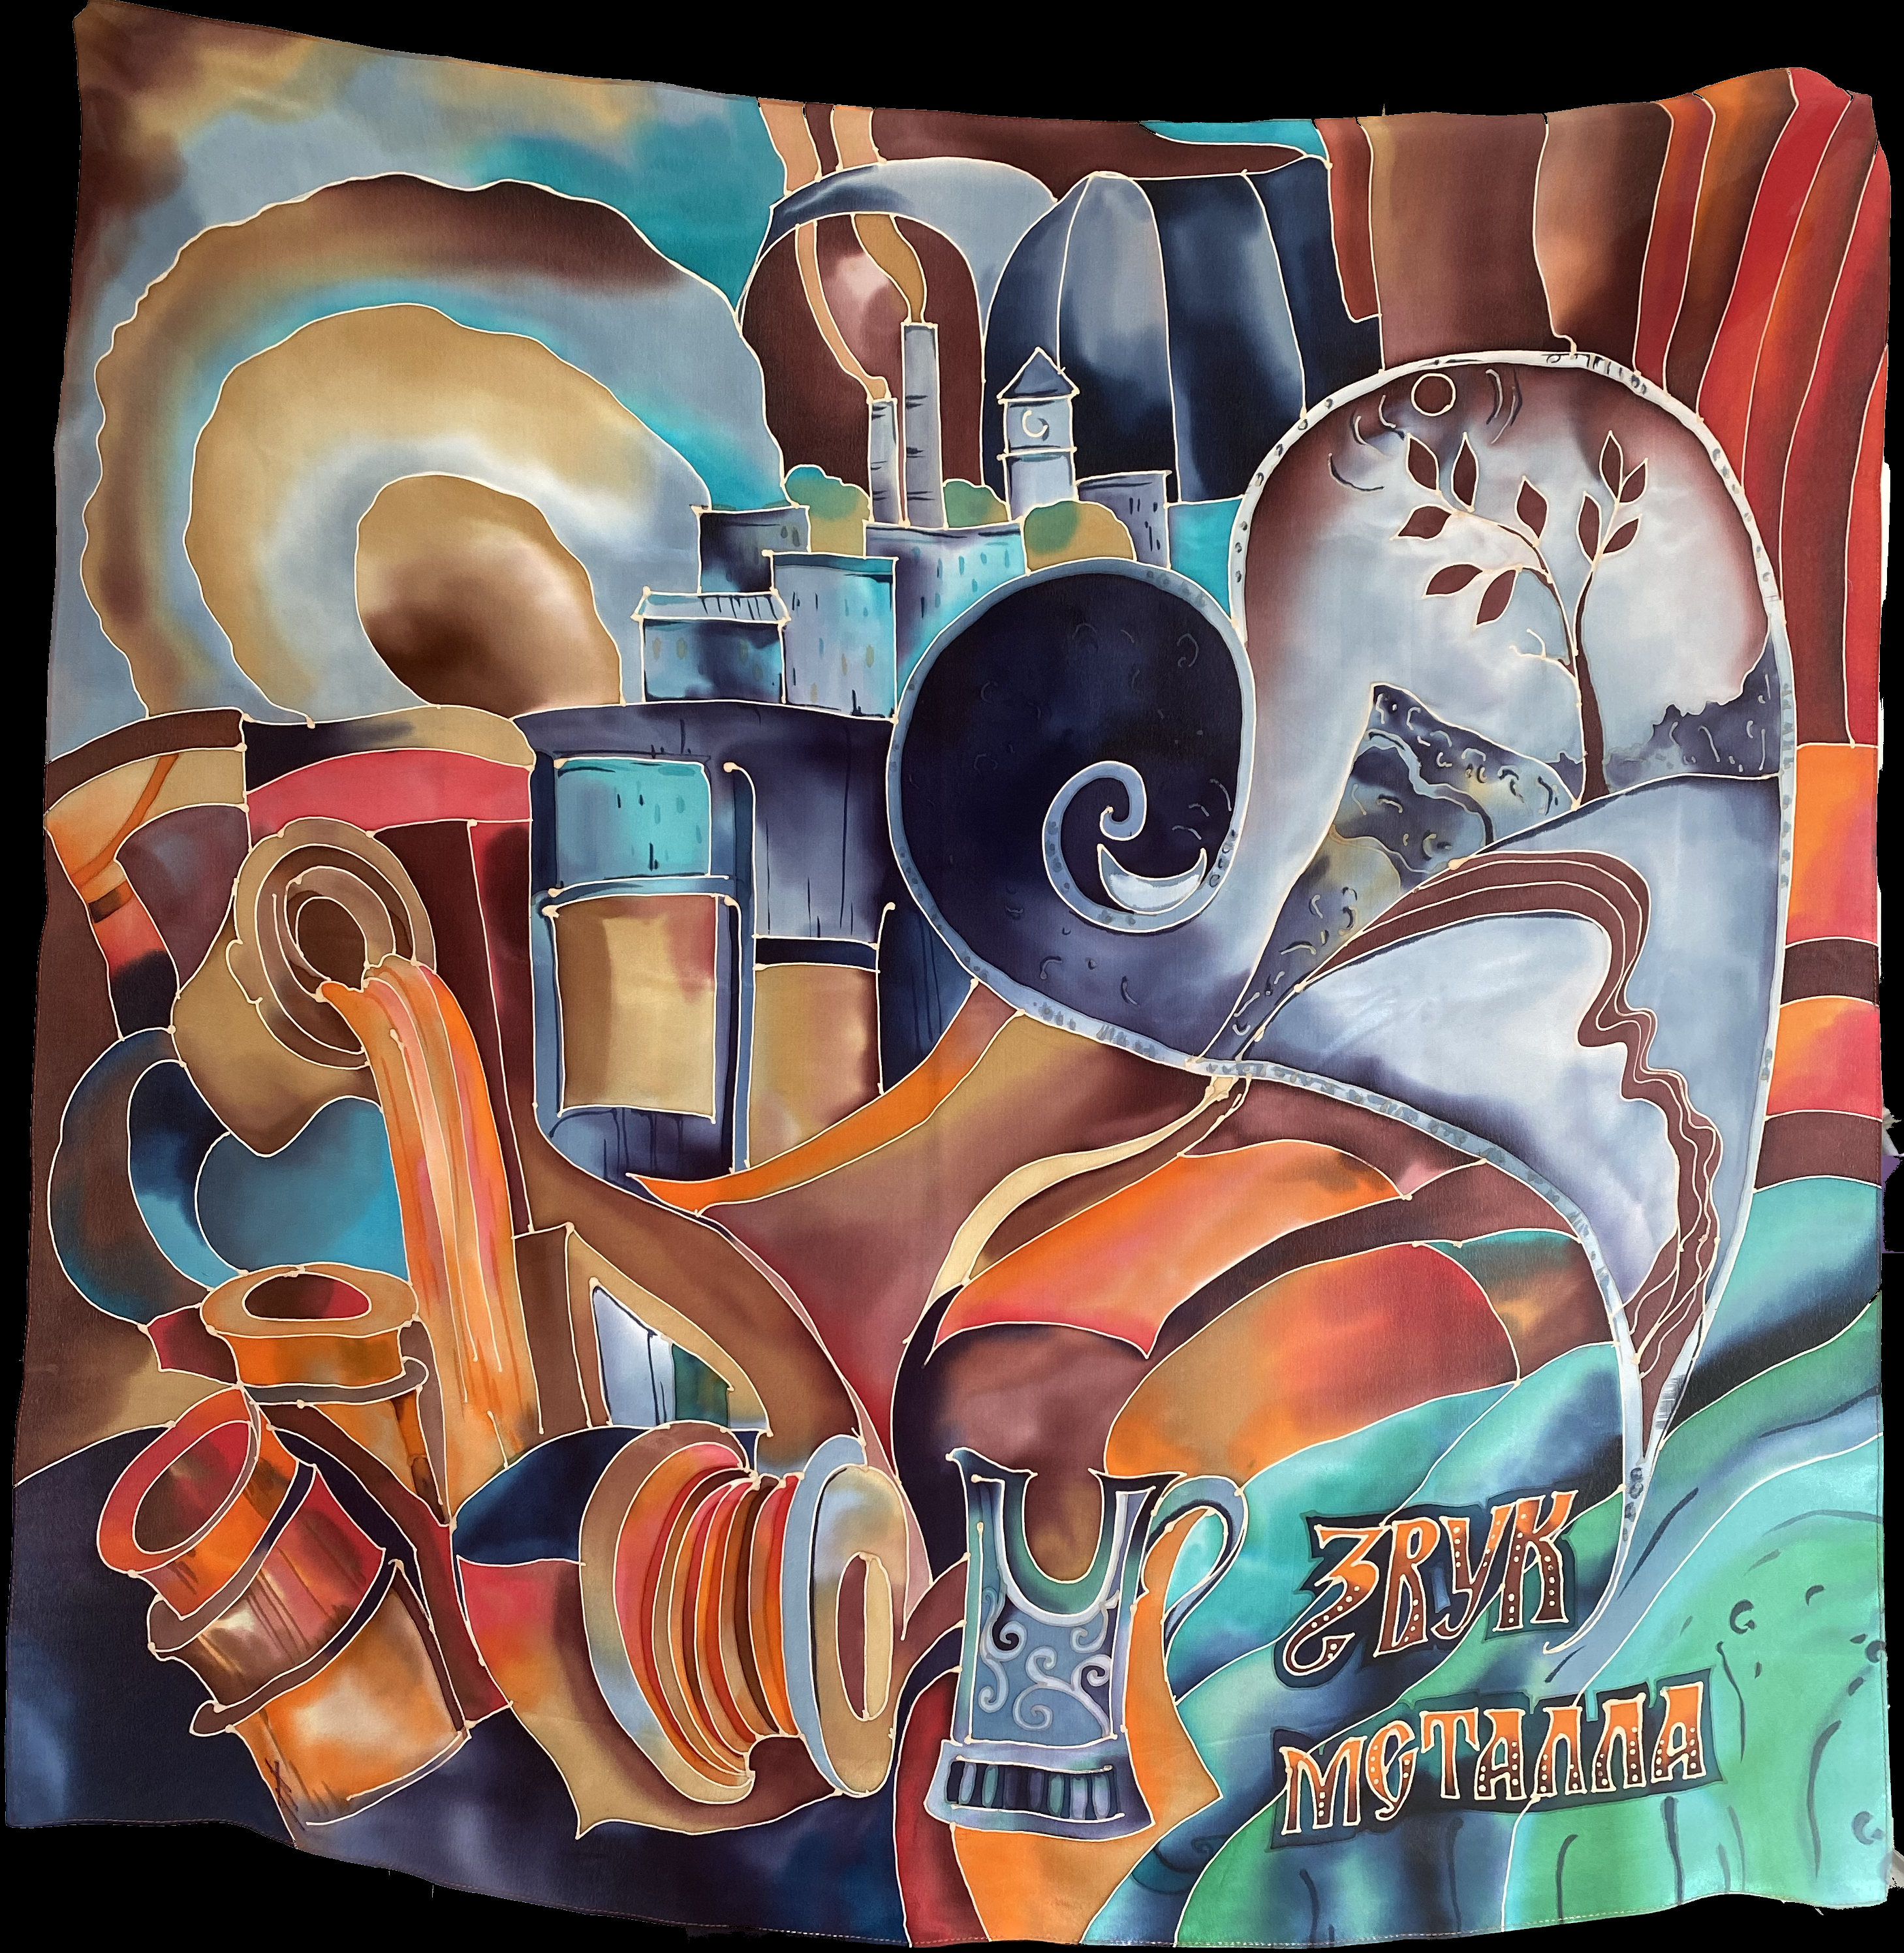
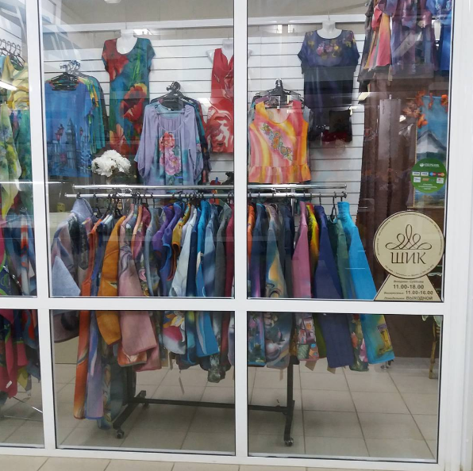
ХУДОЖЕСТВЕННАЯ МАСТЕРСКАЯ,
ОФИЦИАЛЬНЫЙ МАГАЗИН «ШИК»
Под руководством Ольги Владимировны Семеновой, руководителя художественной мастерской «ШИК», вы научитесь технике авторской росписи по хлопку в стиле холодного батика.
Художественная мастерская «ШИК» специализируется на росписи в технике холодного батика и создании индивидуальной одежды из натуральных материалов. С опытом работы более 23 лет, мастерская предлагает продукцию, созданную совместными усилиями профессиональных художников и дизайнеров-портных.
На протяжении многих лет художественная мастерская «ШИК» удостаивалась наград на международных выставках, таких как «Текстиль-легпром», «Промыслы и ремесла «Ладья», «Жар-птица», «Покупайте отечественное», «Покупайте российское», «Стиль и комфорт вашего дома», а также на православных выставках-ярмарках. Мастер-классы проводятся для небольших групп до 10 человек по предварительной записи.
Телефон: +7(915)770-52-47, +7 (910) 176-50-71
Сайт : http://shik33.com/
Г. Кольчугино. Ул. Дружбы, д 28 А

Slide 18

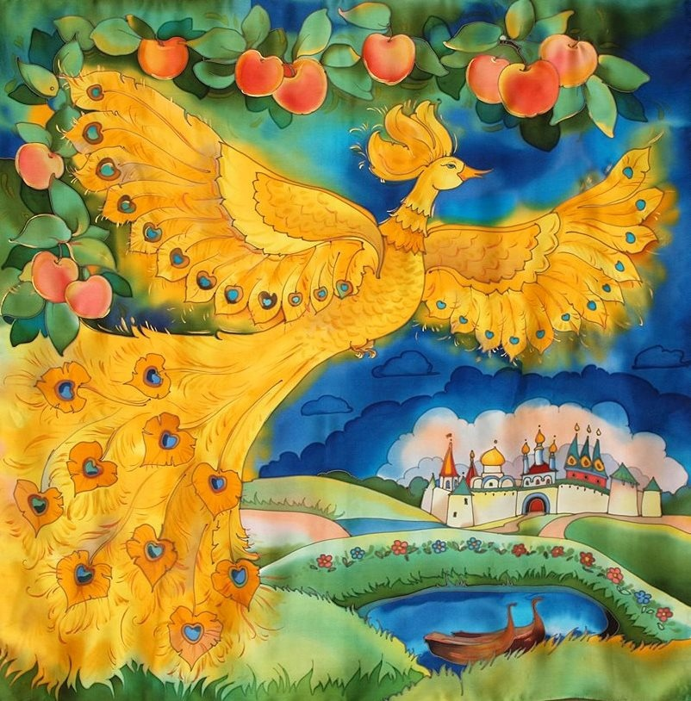
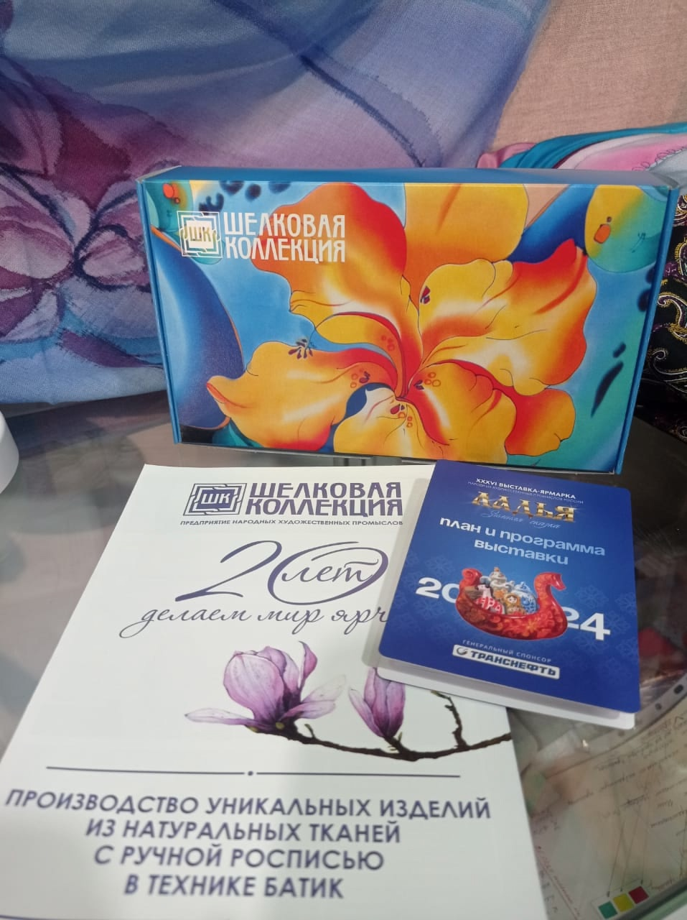
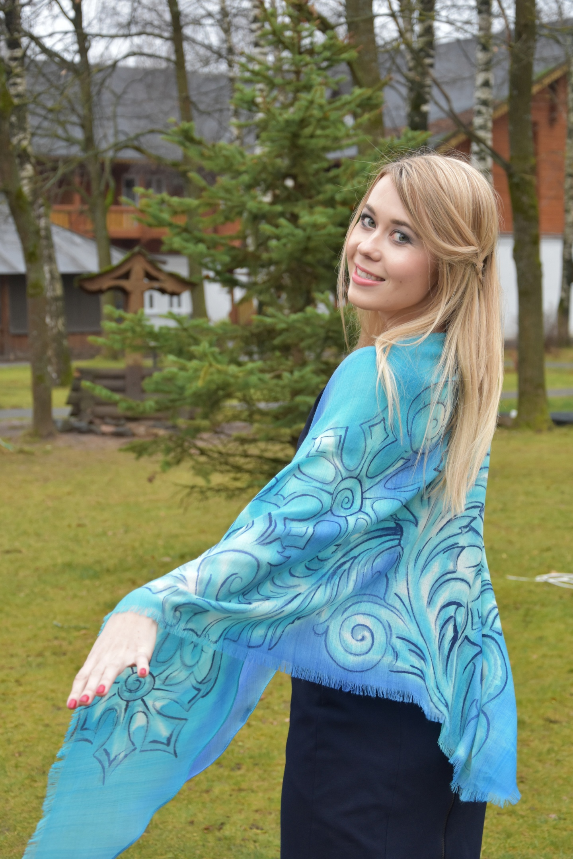
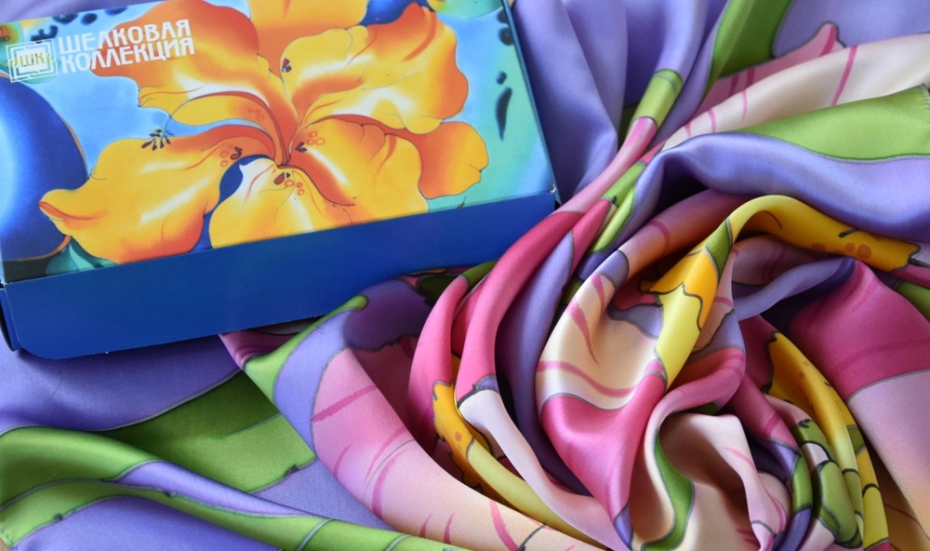
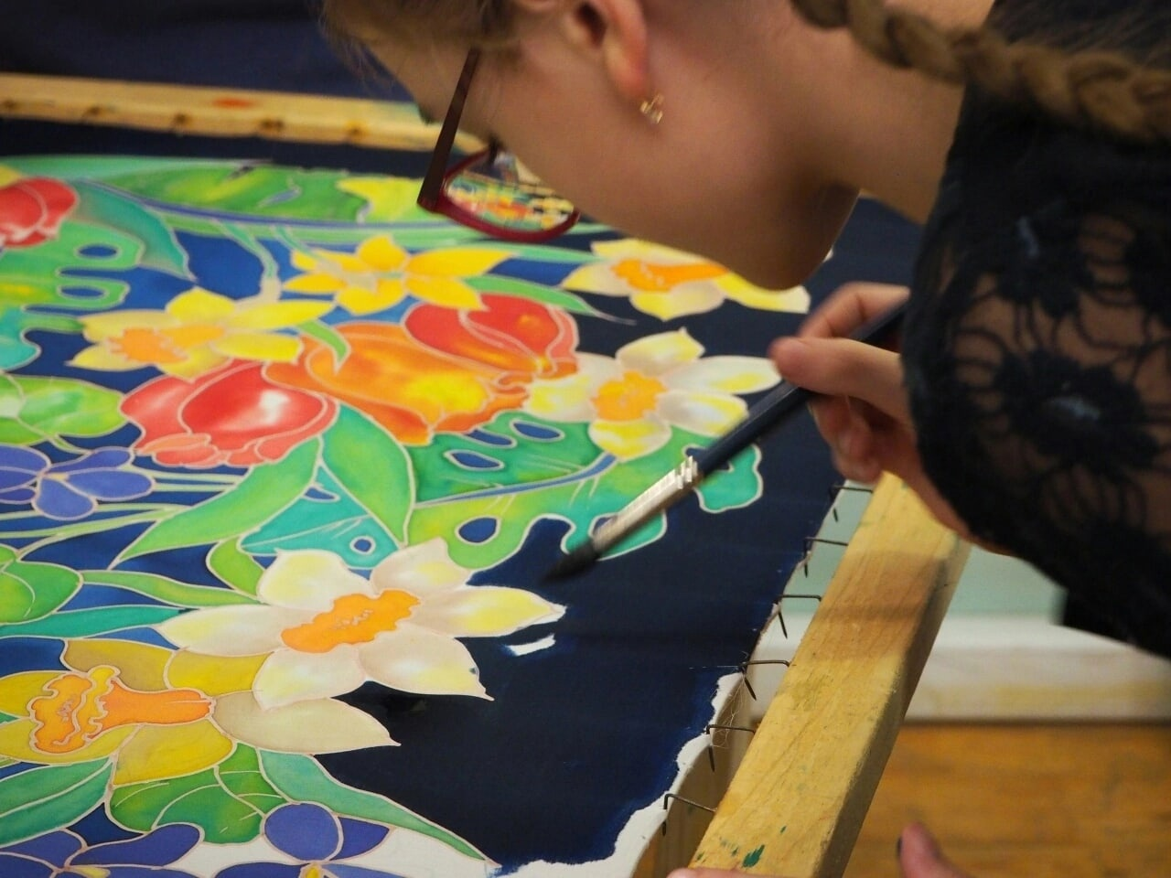
ИЗДЕЛИЯ ИЗ ШЕЛКА И ШЕРСТИ
РУЧНОЙ РАБОТЫ( МАСТЕР-КЛАС)
Предприятие народных художественных промыслов «Шелковая коллекция» занимается производством уникальных изделий из шелка и шерсти с ручной авторской росписью в технике холодный батик. Бренду уже более 20 лет. Он хорошо знаком жителям Владимирской области, а также Москвы, Санкт-Петербурга, Нижнего Новгорода, Екатеринбурга, Казани и других городов России.
Изделия «Шелковой коллекции» выставляются на самых престижных площадках страны, а художники получают награды всероссийских конкурсов мастерства за уникальный подход к выбору сюжетов для росписи при создании коллекций. Вся продукция предприятия прошла добровольную сертификацию и отвечает самым высоким стандартам качества.
Помимо производства изделий для розничной продажи, предприятие выполняет корпоративные заказы, разрабатывая уникальные подарочные VIP-наборы женских и мужских аксессуаров из натуральной ткани.
Художники предприятия проводят мастер-шоу на мероприятиях самого высокого уровня и мастер-классы для детей и взрослых, где знакомят аудиторию с основами росписи по ткани и с традициями этого промысла.
Телефон: +7 920 911-09-74
Сайт : https://silkko.ru/
Кольчугино, ул. Загорского, д. 3.

Slide 19
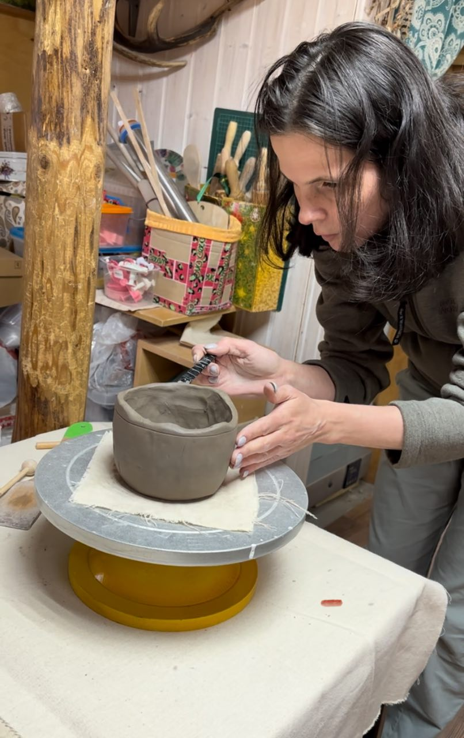
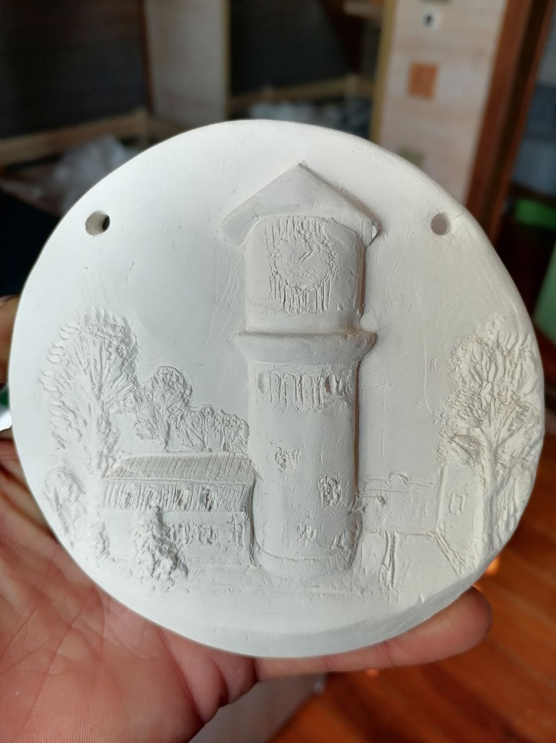
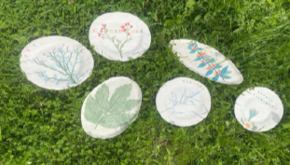
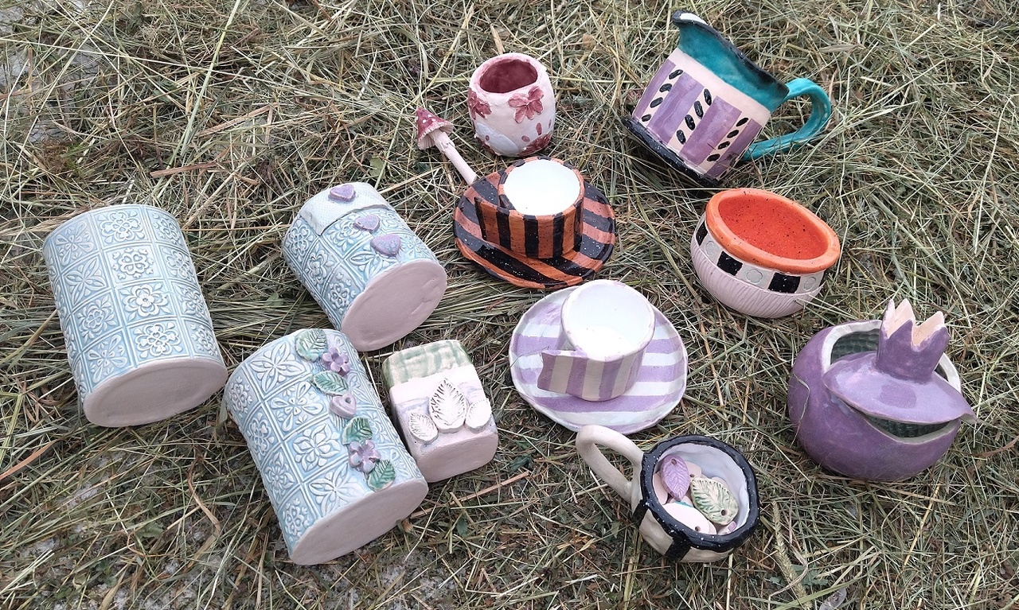
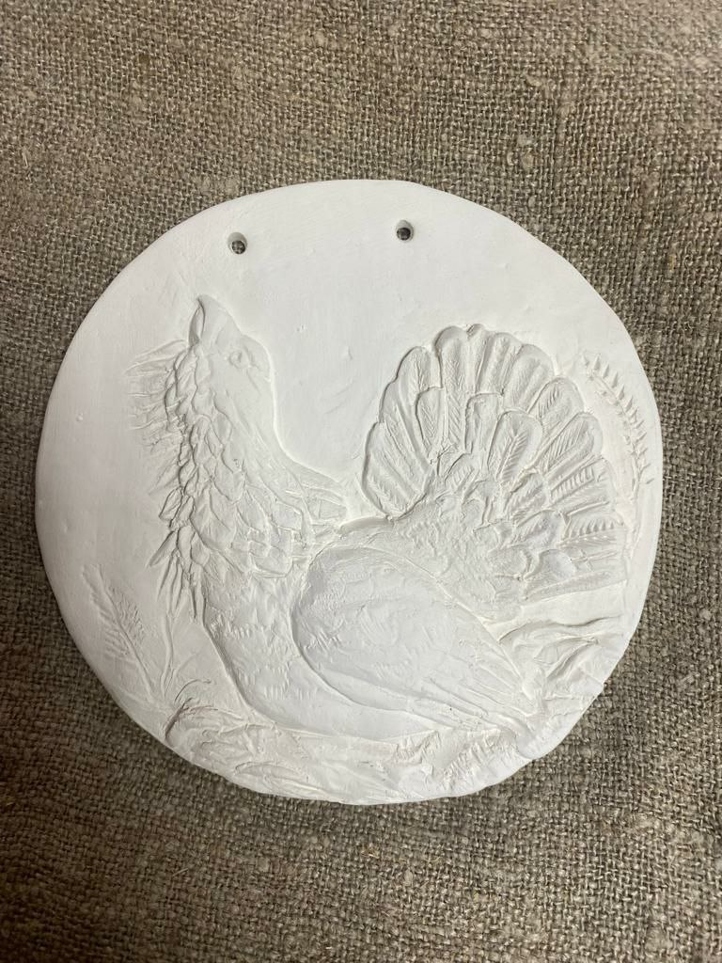
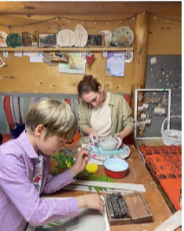
МАСТЕРСКАЯ КЕРАМИКИ «ЛЕС ЧУДЕС»
Мы создаем интерьерную керамику, сувениры и посуду как под индивидуальные заказы, так и для продажи. Наши изделия можно найти на ярмарках, фестивалях и непосредственно в нашей мастерской.
Глина обладает удивительным свойством передавать свою энергию каждому, кто соприкасается с ней. Наш главный принцип — дарить людям тепло и моменты настоящего чуда. Кто-то возвращается в детство, кто-то открывает новые способы самовыражения, а кто-то наслаждается простыми тактильными ощущениями. Но самое важное — это то чувство радости и удовлетворения, которое испытывает человек, осознавая себя настоящим творцом. Мы создаем атмосферу творчества и уюта, где встречаются добрые люди и каждый чувствует себя как дома.
Мастер-класс по керамике — это:
— Радость от пребывания в уютной атмосфере нашей мастерской;
— Погружение в волшебство работы на гончарном круге и с глиной;
— Профессиональные мастера, которые бережно сопровождают вас на протяжении всего занятия;
— Возможность создать уникальные изделия своими руками, которыми можно будет наслаждаться долгие годы, будь то посуда или декор для интерьера.
Присоединяйтесь к нам, чтобы ощутить всю магию творчества и тепла глины!
Телефон: +7 903 190 0658
ВК https://vk.com/leschudes0
Г. Кольчугино, Вторая ул., 5, село Зиновьево

Slide 20
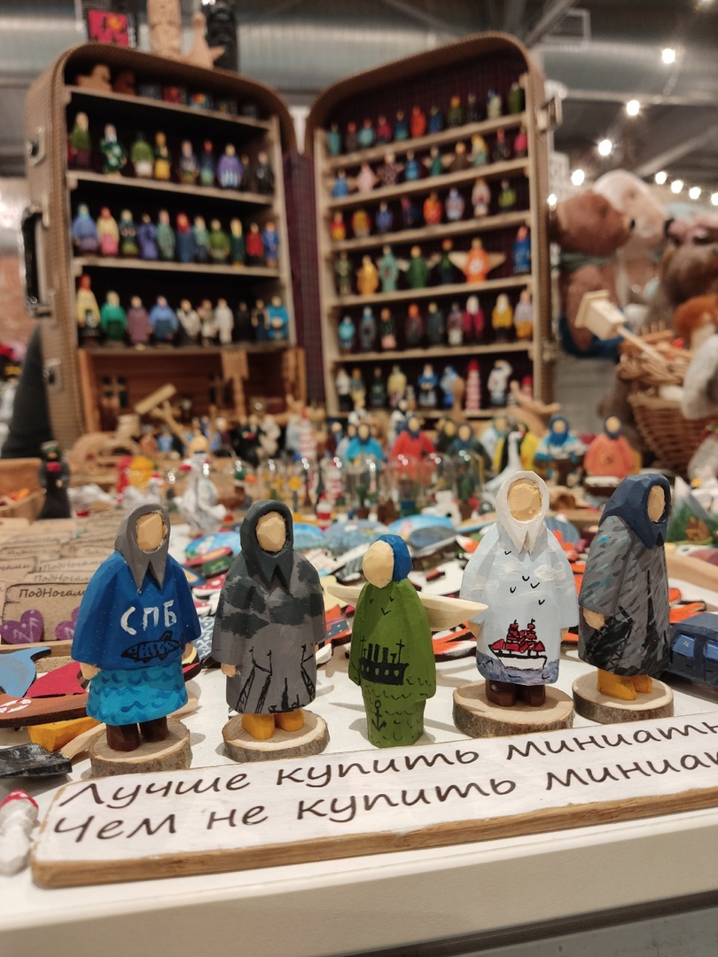
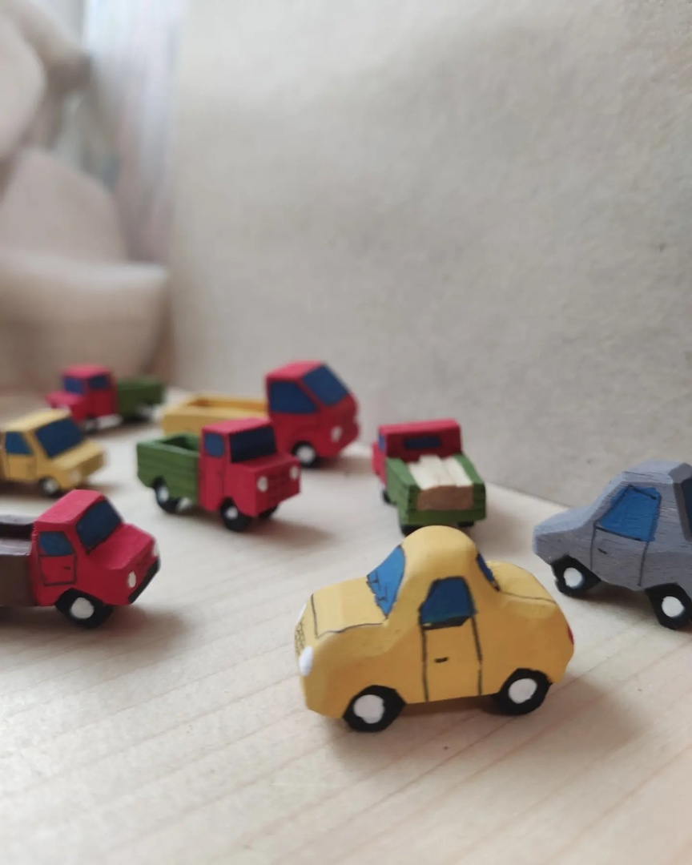
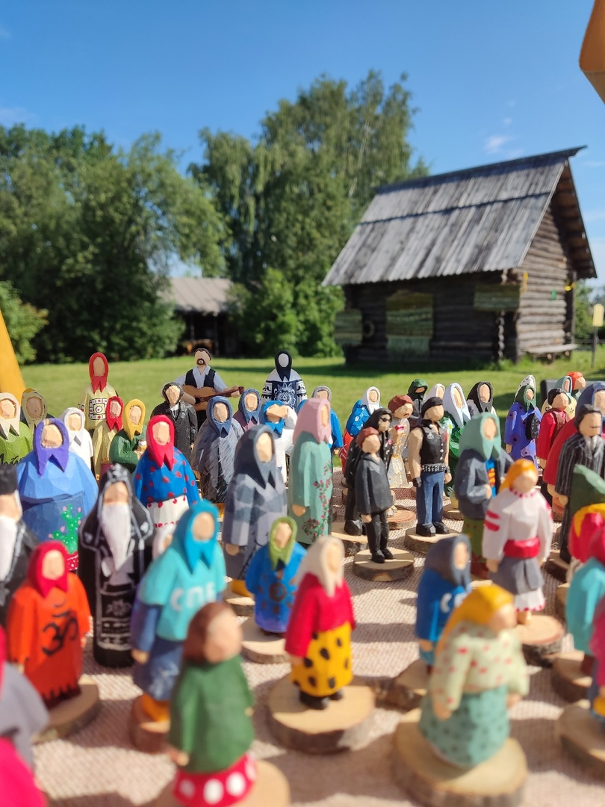



АВТОРСКИЕ КУКЛЫ, МИНИАТЮРЫ ИЗ ДЕРЕВА
Талантливый мастер кукольной миниатюры и других деревянных изделий. Андрей Жильцов известен своими участиями в крупных ярмарках и фестивалях в Москве, Питере и Суздале, а его работы пользуются большой популярностью среди артистов и актеров.
Андрей с легкостью и мастерством создает уникальные миниатюры животных, людей, предметов быта и даже может изготовить копии реальных людей по заказу.
Телефон:+7(915)797-99-32
ВК https://vk.com/andrejzhiltsov

Slide 21






НЕОБЫЧНЫЙ МИР МЫЛЬНЫХ ПУЗЫРЕЙ
Добро пожаловать в чарующий мир мыльных пузырей и соблазнительных ароматов от NALIROYS – мыла ручной работы!
Каждое изделие, созданное мастером Елизаветой, наполнено теплом её души и любовью к своему делу. В каждом кусочке мыла сочетаются натуральные компоненты и та самая магия, которая делает каждое творение уникальным.
Телефон: +7(915)764-29-45
ВК https://vk.com/naliroys_soap
г. Кольчугино улица Мира, 9

Slide 22






Кондитерская-кафе « Кейк» Кольчугино
Организация сладких мастер-классов в кондитерской.
Ассортимент продукции поражает своим разнообразием. Здесь можно найти торты, пирожные, конфеты, печенье, а также множество других десертов на любой вкус. Но самое главное - это вкус десертов. Они просто восхитительны! Каждый кусочек торта или пирожного тает во рту, оставляя после себя приятное послевкусие. Кондитерские изделия приготовлены из качественных и свежих ингредиентов, что делает их еще более вкусными. Обслуживание в кондитерской также на высоком уровне. Персонал приветлив и готов помочь с выбором десертов, а также дать рекомендации по их сочетанию. Кроме того, они всегда готовы предложить чашечку ароматного кофе или чая, чтобы сделать ваш визит еще более приятным. Посещение кондитерской «Кейк» станет настоящим праздником для ваших вкусовых рецепторов. Организация сладких мастер-классов.
Телефон: +7(910)772-61-31
https://vk.ru/away.php?to=https%3A%2F%2Fvk.me%2Fns.cake&utf=1
г. Кольчугино, ул. Ленина, д 27

Slide 23




ГАСТРОНОМИЧЕСКИЙ СУВЕНИР –
КОЛЬЧУГИНСКИЙ ПРЯНИК
Это не просто сладость, а настоящий гастрономический сувенир, который станет идеальным подарком для тех, кто ценит вкусные воспоминания!
Наш пряник украшен символами города – изображением глухаря и знаменитой башни-самовара. Эти элементы отражают уникальность Кольчугино и его богатую историю.
Почему стоит выбрать Кольчугинский пряник?
Вкусное напоминание о городе: Этот сувенир подарит яркие впечатления тем, кто хочет сохранить теплые воспоминания о своем пребывании в Кольчугине.
Отличный подарок: Пряник станет прекрасным презентом как для гостей города, так и для самих жителей Кольчугино.
Телефон: +7(910)777-35-05
ВК https: https://vk.com/id227683086
Г. Кольчугино, 3 Интернационала 55/2

Slide 24
КОЛЬЧУГИНО
ОТДЫХ
РАЗВЛЕЧЕНИЯ

Slide 25






BOARDINGCLUB КОЛЬЧУГИНО
Самый красивый и большой водоем во Владимирской области приглашает в гости любителей активного отдыха.
Только у нас вас ждут прогулки на катере и сапсерфах, катание на вейкборде и водных лыжах за катером по уникальному Кольчугинскому Водохранилищу.
Boardingclub – это группа энтузиастов, занимающихся водными видами спорта. Для любителей активного отдыха мы предлагаем услуги по обучению вейкбордингу и водным лыжам (прокат оборудования – досок, лыж и гидрокостюмов), а для спокойных прогулок по воде – прокат сапсерфов. Также имеются развлечения для детей - детский вейкбординг, водные лыжи, ниборд и всеми любимое катание на ватрушке за катером. Полноценный отдых всей семьей для вас!
Бординг-клуб предлагает вам услуги по организации мероприятий на катере. Мы поможем вам незабываемо провести ваш праздник: День Рождения, девичник/мальчишник, предложение руки и сердца и т.д. Наш организатор подберет вам интересующий вас формат и возьмет все заботы на себя. В стандартный пакет организации входит: аренда катера, услуги фотографа, украшение шарами, торт на заказ. Наполнение услуг может меняться и зависит только от вашей фантазии. Вы можете озвучить организатору ваши желания, и совместно с вами, он подберет вам идеи, которые можно реализовать нашими силами.
Телефон: +7 (910) 098-28-00 , +7(916)889-39-40
ВК https:https://vk.com/boardingclub33ru

Slide 26






ФЕРМЕРСКИЙ ДВОРИК «ЧУДЕСА РЯДОМ»
Не упустите шанс приятно провести время на свежем воздухе, в окружении добрых животных и красивой природы.
Прикоснитесь к миру природы и насладитесь общением с нашими дружелюбными обитателями! У Вас будет возможность фотографироваться и кормить лошадку "Маня", супер пони "Пончик", ласковых козочек, милых овечек, гладить кроликов, индюков, цесарок и позитивных зажигалочек собак Джек Рассел терьер.
Почувствуйте свободу и легкость верховой езды! Наш опытный инструктор поможет Вам освоить основы, восстановить связь с природой и насладиться потрясающими видами окрестностей.
Узнайте больше о жизни на ферме, участвуйте в интерактивных экскурсиях и мастер-классах по уходу за животными и сельскому хозяйству.
Весёлые конкурсы, квесты и интересные активности для больших и маленьких гостей!
Проведение дней рождений и праздников.
Ловите моменты счастья и радости на нашей фото зоне, чтобы воспоминания о чудесном дне всегда были с Вами дорогие наши друзья!
Удобный круглогодичный подъезд и стоянка для Вашего удобства!
Приходите всей семьей зарядиться позитивом!
Телефон: +7 (904)-591-17-26 ; +7 (902)-887-54-53
ВК https://m.vk.com/fermerskydvorikkolch
Г.Кольчугино, Беречино дом 192, Кольчугино

Slide 27





СПОРТИВНО-ТЕХНИЧЕСКИЙ КЛУБ«ЭРА» (картинг)
Картинг - Спортивно-технический клуб "ЭРА" - место, где можно получить дозу адреналина, улучшить свои навыки вождения, снять стресс и просто весело провести время.
Никакие компьютерные игры, не дадут реального ощущения управления гоночным автомобилем, включая особую атмосферу быстрой езды и азарта гонки.
• Максимальная точность управления картом достигается за счет качественного асфальтового покрытия
• Трасса содержит участки с поворотами на 90 и 180 градусов, участки с длинными прямыми для разгона
• Длина трассы: 300 метров, ширина трассы: 6 метров
• Каждому участнику выдается шлем - обязательный элемент экипировки
• Инструктаж по технике безопасности
Отмечайте там праздники! Арендуйте трассу и беседку на несколько часов, чтобы отпраздновать день рождения, корпоратив, либо просто весело провести время в большой компании среди близких, друзей или коллег.
Организуют для вас турнир: разработают сценарий заездов, проведут подсчет результатов, организуют церемонию награждения с шампанским, дипломами и медалями.
Подарите своим родным и близким возможность ощутить всплеск адреналина и дух настоящих гонок!
Телефон: +7 (919) 017-79-25
ВК https: https://vk.com/erakarting
Кольчугино ул. Мира .

Slide 28






ГОСТЕВОЕ ПОДВОРЬЕ И СЫРОВАРНЯ
«СЕРГИЕВА ЗАВОДЬ»
Здесь вы позабудете обо всем на свете — эти места завораживают, успокаивают и покидать их Вам совсем не захочется. В летнее время вы можете провести свое время на пляже, специально оборудованная площадка для детей позволит вам наслаждаться отдыхом — покататься на лодке, на электроплоту, покататься на лошадях, полюбоваться редкими животными в нашем мини-зоопарке. Зимой можно согреться в нашей бане, в которой есть не только парная с каменной печью, но и купель, и душевая в русском стиле.
На берегу пруда, где вы можете порыбачить, в стороне от жилой зоны, расположена крытая площадка площадью 250 м2, на которой «честная компания» сможет отпраздновать корпоратив, свадьбу или день рождения до 80 человек. Площадка оснащена световым и музыкальным оборудованием, теннисными и бильярдными столами. Имеется оборудованная площадка для пейнтбола. Гостеприимный стол, для наших гостей, предложит вам плов, шашлык, уху или организует ресторанное обслуживание. Для любителей готовить, предусмотрена кухонная зона с плитой, мангалом, казаном и вертелом, а также летняя кухня с печкой, плитой и микроволновкой.
Телефон: + 7(985)760-92-11; +7 (920)908-92-11
Сайт : https://sergievazavod.ru/
Кольчугинский район, муниципальное образование Флорищинское, деревня Ладожино

Slide 29



ВЕРХОВАЯ ЕЗДА В КОЛЬЧУГИНО «ИГО-ГО-ША"
Конный спорт в Кольчугино - это реальность! Наш клуб предлагает следующие мероприятия:
Экскурсия, посещение конюшни и знакомство с миром лошадей, их привычками и особенностями. В экскурсию также включено общение с лошадью и кормление, а так же катание на лошади.
Обучение верховой езде начинающих всадников и людей без опыта верховой езды. На этой тренировке Вас обучат базовым навыкам, необходимым для дальнейшего обучения.
Тренировки «Для продвинутых». Тренировки, направленные на оттачивание специальных навыков на лошадях спортивного класса.
Аренда спортивных лошадей для опытных всадников.
Конкур. Преодоление препятствий. (Только для опытных всадников!)
Верховые прогулки.
Профилактические занятия с сертифицированным иппотерапевтом.
Телефон: +7 (930)745-17-33
Сайт : https: https://vk.com/igogosha_club
г. Кольчугино посёлок Раздолье, улица Совхозная, дом 36.

Slide 30







РАЗДОЛЬЕВСКОЕ КОННОЕ ПОДВОРЬЕ
"Раздольевское конное подворье" - это мини-ферма, расположенная в живописном месте не далеко от г. Кольчугино в поселке Раздолье. Название уже говорит само за себя! У нас бескрайние поля, березовые рощи, прекрасные пейзажи.
Мы проводим экскурсии по нашему хозяйству, где вы можете покормить и погладить всех кого увидите - от огромных Владимирских тяжеловозов, до маленького кролика. Также мы стараемся как можно ближе познакомить всех желающих с миром лошадей и домашних животных, показываем как за ними ухаживать, как правильно и безопасно с ними обращаться.
Мы не обучаем верховой езде как виду спорта.
Мы дарим радость от простых пеших прогулок верхом. Катаем в санях и экипаже!
Приезжайте к нам все семьей отдохнуть и душой и телом.
Телефон: + 7(915)753-11-23
Сайт : https://vk.com/razdolevskoe_kp
г. Кольчугино посёлок Раздолье, улица Совхозная, дом 36.

Slide 31









БАЗА ОТДЫХА «ЗоЛОтоЙ КАРАСЬ» отдых у воды, рыбалка
База отдыха "ЗоЛОтоЙ КАРАСЬ" находится недалеко от села Дубки Кольчугинского района Владимирской области.
У нас вы можете отдохнуть душой и телом, надышаться свежим воздухом и просто слиться с природой.
На нашей территории мы следим за чистотой и порядком
А ещё вы можете уехать от нас с отличным уловом.
На территории базы :
Уютные оборудованные беседки
Красивая природа и свежий воздух
Чистый водоём
Сапборд
Рыбалка
Детский городок
Охраняемая территория с парковкой
Телефон: +7(910)678-31-66
Сайт : https: https://vk.com/club226403414
Кольчугинский муниципальный округ, муниципальное образование Раздольевское

Slide 32







НАТУРАЛЬНЫЕ МОЛОЧНЫЕ ПРОДУКТЫ «КОРОЛЕВЫХ»
Семейная ферма Королевых зародилась в 2020г с двух козочек, в настоящий момент мы имеем поголовье племенных дойных коз Зааненской породы приобретенных в племсовхозе Приневское в Санкт - Петербурге.
Мы остановили свой выбор на данной породе, т. к. молоко от этих коз не имеет специфического запаха и хорошо подходит для изготовления молочных продуктов и вкусного сыра.
Расположена ферма во Владимирской области Кольчугинского районе, с. Богородское в дали от основной трассы, ферма окружена лесами и полями.
Наши животные чувствуют себя комфортно в любое время года. Они питаются качественными кормами, сеном, ивовыми и березовыми вениками а также сбалансированным комбикормом. Хозяйство состоит на учете ветстанции по борьбе с болезнями животных, ветеринары осматривают коз и делают анализ на бруцеллез и необходимые прививки.
Ежедневно свежее молоко уходит на переработку свежайщих молочных и кисломолочных продуктов и сыров.
У нас можно прогуляться по ферме, дегустировать и приобрести продукцию.
Телефон: +7(905) 556-87-36
Сайт : https: https://vk.com/molochka33
Кольчугинский муниципальный округ, с. Богородское, ул. Первая, д. 47.

Slide 33






ТОРГОВО-РАЗВЛЕКАТЕЛЬНЫЙ ЦЕНТР «ПЛАНЕТА»
Боулинг — увлекательный и азартный спорт, в котором есть свои правила, команды и победители. При этом специальной подготовки игра абсолютно не требует, Вы учитесь в процессе. Одержать триумфальную победу может как профессионал, так и новичок!
Бильярд - благородный спорт. Приглашаем в наш бильярдный зал всех - виртуозных профессионалов, игроков-любителей, новичков и тех, кто никогда не брал в руки кий, но хочет попробовать!
Кафе, боулинг, бильярд, уютный зал для праздника, детские развлечения: аттракционы, лабиринты, батуты - это уникальный развлекательный комплекс, где каждый найдет развлечение по вкусу.
Боулинг и бильярд - по-настоящему захватывающие развлечения для маленьких и больших компаний. Если вы хотите устроить турнир и посоревноваться с коллегами - мы с легкостью организуем это для вас! Для тех, кто предпочитает более спокойный и интеллектуальный отдых у нас есть отдельный бильярдный зал и отдельный зал для проведения мероприятий для небольших компаний.
Телефон: +7 (49245) 2-08-27
Сайт : https: https://planeta-trc.ru/bouling
Г. Кольчугино, ул. Дружбы, 29А

Slide 34






КИНОТЕАТР «КИНО РУ»
Кинотеатр «КИНО РУ» предлагает своим гостям современные комфортабельные залы, соответствующие самым современным стандартам. Оба зала оснащены немецким цифровым кинопроекционным оборудованием, способным передавать великолепное качество видео, как в 2D, так и в 3D-формате. Отличному качеству изображения должен соответствовать и звуковой ряд, поэтому в залах установлена популярная система объемного звучания 7.1, позволяющая зрителю получить эффект полного присутствия.
В кинотеатре есть два современных зрительных зала: "синий зал" вмещает в себя 91 место, "красный зал" вмещает 105 мест. Проект находится под управлением УК "Кино-Альянс".
Телефон: +7 (910) 676-99-98
Сайт : https://kino-ru.ru
ВК: https://vk.ru/kinoru33
Г. Кольчугино, ул. Победы, д 1

